Slide 1
นำเสนอรูปแบบใหม่ของเวิร์กสเปซเสมือนจริง (Virtual Workspace) เพื่อการศึกษา
ระบบ Unified Virtual Desktop ระบบเสียงและระบบวิดีโอแบบครบวงจร
Notes:
1
อธิบายความหมายของ VXI ที่นี่

Slide 2
หัวข้อการนำเสนอ
แนวโน้มและความท้าทายในแวดวงการศึกษา
กรณีศึกษาของเทคโนโลยีที่ใช้เพื่อการศึกษา
วิสัยทัศน์ของ Cisco เกี่ยวกับระบบเสมือนจริง (Virtualization)
พอร์ตฟอลิโอ VXI ของ Cisco
ความช่วยเหลือด้านบริการและการออกแบบ
กรณีศึกษา
สรุป

Slide 3
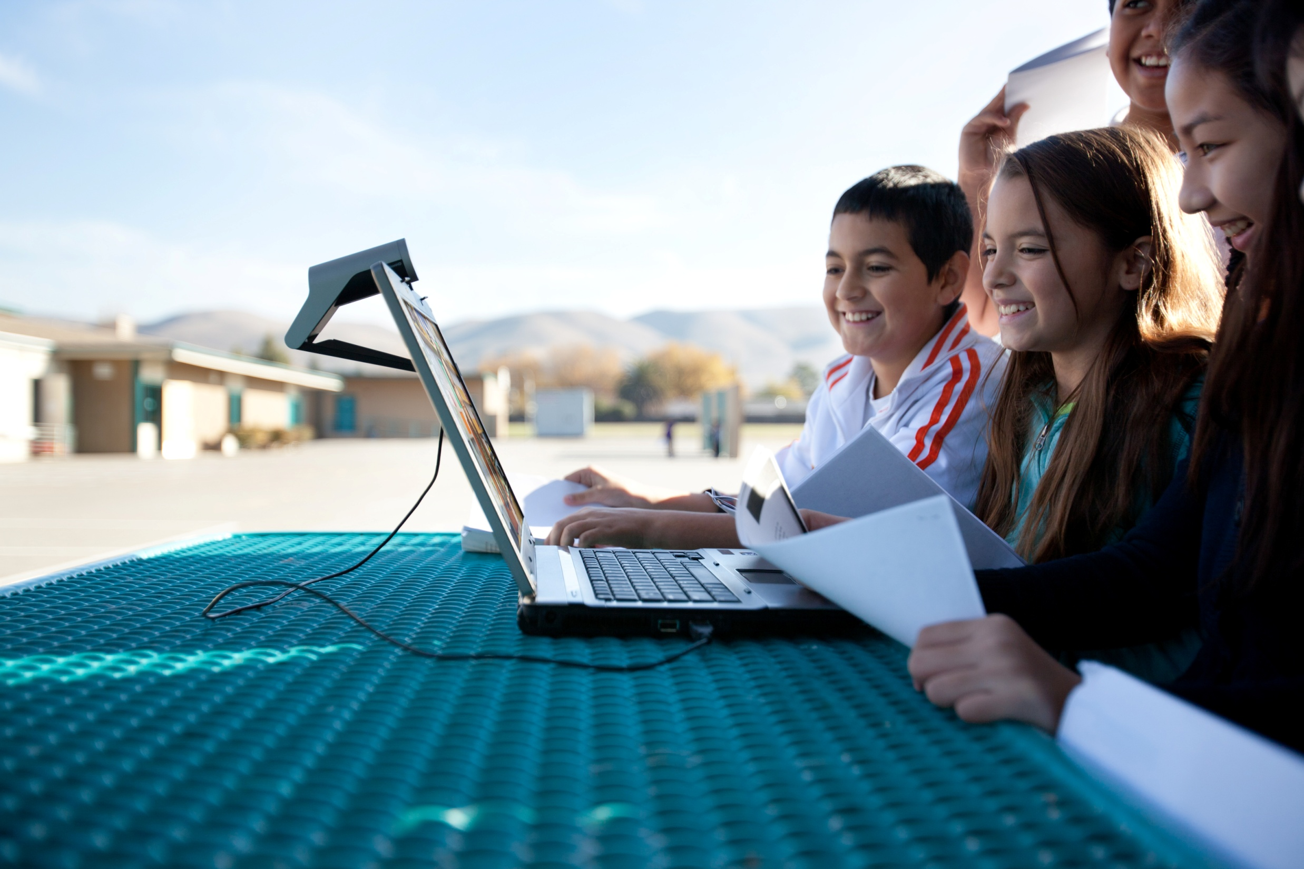
ยุคเฟื่องฟูของอุปกรณ์เคลื่อนที่ (Mobile Devices)
การศึกษา กลายเป็นเรื่องทางสังคม
“ยอดขายของสมาร์ทโฟนและแท็บเล็ตในปัจจุบัน สูงกว่ายอดขายคอมพิวเตอร์พีซีทั้งหมดและคอมพิวเตอร์โน้ตบุ๊ก”
“แอนดรอยด์เป็นระบบปฏิบัติการอันดับ 1 สำหรับแพลตฟอร์มเคลื่อนที่ โดยมีผู้ใช้งานรายใหม่มากกว่า 350,000 รายต่อวัน”
วิดีโอกลายเป็นสิ่งแพร่หลาย
“65% ของบริษัทต่าง ๆ ล้วนใช้งานซอฟต์แวร์ด้านสังคมสำหรับองค์กรอย่างน้อยหนึ่งตัว”
การเกิดขึ้นของคลาวด์คอมพิวติ้ง (Cloud Computing)
“ผู้คนใช้เวลากับ Facebook มากกว่าเว็บไซต์อื่น ๆ”
“องค์กรจำนวนหนึ่งในสาม
กล่าวว่า พวกเขาใช้งานวิดีโออย่างน้อยสัปดาห์ละครั้ง”
“ภายในปี 2556 การรับส่งข้อมูลบนเครือข่ายมากกว่า 90% จะเป็นวิดีโอ”
“ภายในปี 2556 คอมพิวเตอร์พีซี
แบบโปรเพสชันนอลประมาณ 20% จะถูกบริหารจัดการภายใต้โมเดลเดสก์ท็อปเสมือนจริง”
“ภายในปี 2556 ปริมาณงาน
บนเซิร์ฟเวอร์ 60% จะเป็นแบบเสมือนจริง”
Notes:
3

Slide 4
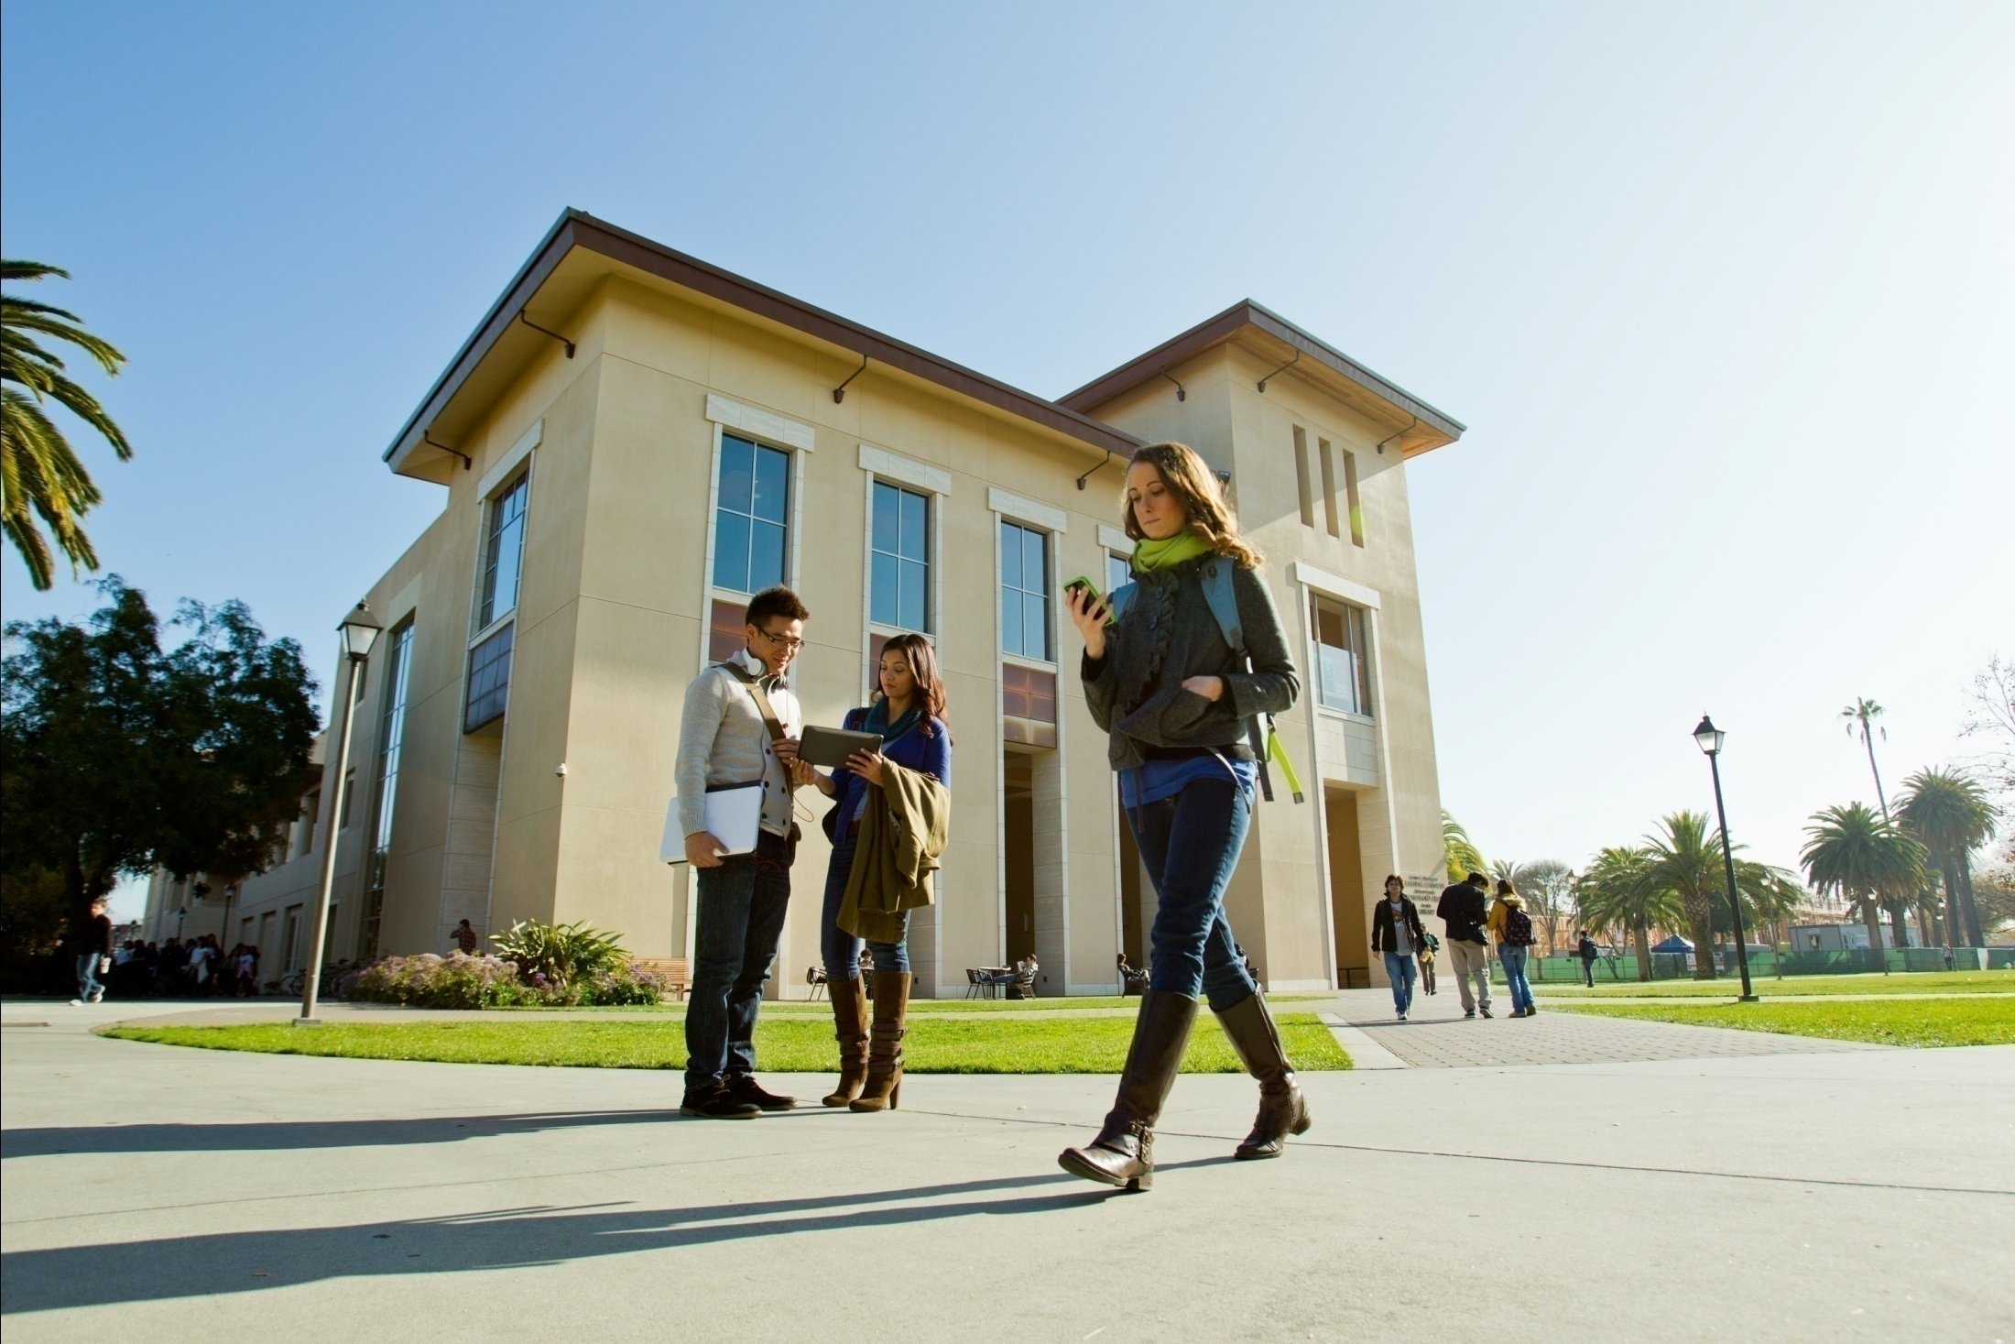
รูปแบบการทำงานด้านการศึกษากำลังพัฒนาขึ้น
โซลูชันรูปแบบใหม่ ๆ จะเป็นสิ่งที่จำเป็นเพื่อรองรับแนวโน้ม
ที่กำลังขยายตัวเพิ่มขึ้น
การเคลื่อนที่ (MOBILE)
การทำงานร่วมกันเพื่อความปลอดภัยอย่างสมบูรณ์ จากอุปกรณ์ใด ๆ และจากสถานที่ใด ๆ
ทางสังคม (SOCIAL)
เครือข่ายการเรียนรู้เพื่อระบุตำแหน่ง เชื่อมต่อ และมีส่วนร่วม
ภาพ (VISUAL)
ใช้งานวิดีโอคุณภาพสูงได้ทุกแห่ง ทั้งแบบเรียลไทม์และออฟไลน์
ระบบเสมือนจริง (VIRTUAL)
แอพพลิเคชันที่อยู่บนเครือข่าย การสื่อสาร
ด้วยเสียงและวิดีโอ พร้อมด้วยความคุ้มค่า
จากสถาปัตยกรรมเดสก์ท็อปเสมือนจริง (VDI)
Notes:
ความหมายของ “การไปโรงเรียน” จะเปลี่ยนไป
ในขณะที่โรงเรียนมีความสำคัญยิ่งกว่าที่เคย แต่ความคิดเกี่ยวกับห้องเรียนกำลังเปลี่ยนไป
ความเปลี่ยนแปลงเหล่านี้ส่วนใหญ่ได้รับแรงผลักดันจากแนวโน้มเทคโนโลยีที่สำคัญ กล่าวคือ
การเคลื่อนที่เป็นเรื่องธรรมดาสำหรับนักเรียนในยุคปัจจุบัน อย่างไรก็ตาม สิ่งนี้ไปไกลมากกว่าการเชื่อมต่อขั้นพื้นฐาน เพราะการเรียนรู้ก็เริ่มเคลื่อนที่ได้เช่นกัน
นักเรียนทุกวันนี้ เติบโตขึ้นมาพร้อมกับเครื่องมือทางเครือข่ายสังคม และคาดหวังปฏิกิริยาในระดับเดียวกันจากชั้นเรียนและมหาวิทยาลัยของพวกเขา
วิดีโอเปิดโอกาสใหม่ ๆ เพื่อขยายการเข้าถึงทางการศึกษา ขณะที่ยังคงไว้ซึ่งการปฏิสัมพันธ์แบบตัวต่อตัว (Person-to-Person Interactivity) และ การเรียนไม่พร้อมกัน (Asynchronous Education) ที่มีคุณภาพสูง
เทคโนโลยีขยายโอกาสในการเรียนรู้ ทำให้เครื่องคอมพิวเตอร์ส่วนตัว โทรศัพท์สมาร์ทโฟนและแท็บเลตทุกเครื่องกลายเป็นทรัพยากรทางการศึกษาได้

Slide 5
และที่สำคัญ...ตลาดของระบบเสมือนจริงกำลังขยายตัว
หน่วย (ล้าน)
78%
91%
138%
ภาพกราฟิกจัดทำโดย Cisco จากข้อมูลของการ์ตเนอร์ (Gartner) ที่มา: บริษัท การ์ตเนอร์ (Gartner Inc), คาดการณ์: ซอฟต์แวร์สำหรับติดตั้งคอมพิวเตอร์เสมือนจริง (Hosted Virtual Desktops: HVDs), ทั่วโลก, 2553-2557 (ฉบับปรับปรุง 2553), 2553 - 2557 (ฉบับปรับปรุง 2553), Ranjit Atwal, 1 ธันวาคม 2553
Notes:
จากข้อมูลของการ์ตเนอร์ (Gartner) ระบบเดสก์ท็อปเสมือนจริงเริ่มเป็นที่นิยมในองค์กร คาดว่าตลาดเดสก์ท็อปเสมือนจริง (HVD) ทั่วโลก จะแตะที่ 70 ล้านหน่วย หรือประมาณ 15% ของเครื่องคอมพิวเตอร์เดสก์ท็อปและแลปท็อปขององค์กรต่าง ๆ ภายในปี 2557 * แต่คุณภาพจะต้องไม่ด้อยลง เพื่อเป็นการเร่งให้ตลาดสามารถขยายตัวได้มากขึ้น ลูกค้าจำเป็นต้องมั่นใจว่าผู้ใช้งานจะมีประสบการณ์ในการรับวีดีโอที่มีภาพและเสียงที่คมชัดและมีคุณภาพสูง รวมไปถึงใช้ระบบที่ครบวงจรเพื่อช่วยลดค่าใช้จ่ายและความซับซ้อนในการใช้งาน
5

Slide 6
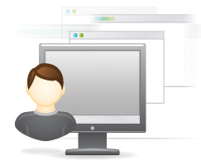

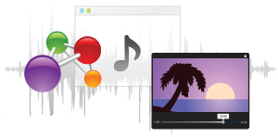
ระบบเดสก์ท็อปเสมือนใน 1 นาที
ระบบเดสก์ท็อปเสมือนจริง จะให้บริการเดสก์ท็อปเสมือนจริง แก่ผู้ใช้งานได้บนอุปกรณ์ทุกประเภท สภาพแวดล้อมเดสก์ท็อปเสมือนจริงของผู้ใช้งานจะประกอบกันขึ้นแบบไดนามิกและให้บริการผ่านเครือข่าย
ผู้ใช้งานประเภทต่าง ๆ ในสถานศึกษามีความต้องการประเภทของเดสก์ท็อปที่แตกต่างกัน ผู้ใช้งานบางคนต้องการความเรียบง่ายและความเป็นมาตรฐาน ขณะที่บางคนต้องการการทำงานที่มีประสิทธิภาพสูงและความเป็นส่วนตัว
เข้าถึงได้จากทุกที่
เดสก์ท็อปสร้างขึ้นแบบไดนามิก
(Dynamic desktop assembly)
ให้บริการสื่อคุณภาพสูง

Slide 7
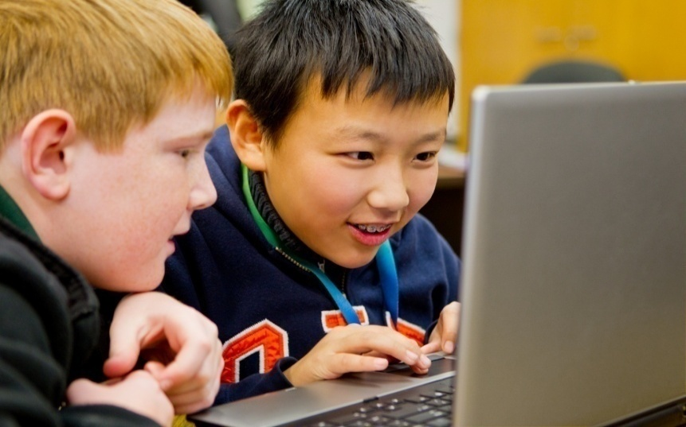
ระบบเดสก์ท็อปเสมือนกับการศึกษา
แรงกดดันและความท้าทายในแวดวงการศึกษา
ต้นทุนที่เพิ่มขึ้น (การปรับปรุงเครื่องพีซี พลังงาน และเงินสนับสนุน)
ความคาดหวังที่เพิ่มขึ้นจากนักเรียน คณาจารย์ และเจ้าหน้าที่
การเคลื่อนที่และการใช้อุปกรณ์ส่วนตัวในการเชื่อมต่อเครือข่าย (BYOD)
ข้อจำกัดของโมเดลการให้บริการรับส่งคอมพิวเตอร์ประจำห้องปฏิบัติการ (Computer Lab)
ดาต้าเซ็นเตอร์ (Data Center) และการเกิดปัญหาคอขวดในระบบเครือข่าย (Network Bottlenecks)
ความปลอดภัยและการปฏิบัติตามข้อกำหนด
โมเดลธุรกิจแบบใหม่
"เราจะทำงานให้ได้มากขึ้นแต่ใช้ทรัพยากรน้อยลงได้อย่างไร และนี่คือที่มาของระบบเดสก์ท็อปเสมือนจริง เรามองเห็นการลดค่าใช้จ่าย เราเห็นจำนวนของ help-desk ticket ที่ลดลง คุณเห็นจำนวนกิโลเมตรที่ช่างเทคนิคจะต้องขับรถออกไปเพื่อแก้ปัญหาลดลง เมื่อใดก็ตามที่คุณสามารถจัดการกับแอพพลิเคชันได้จากส่วนกลาง งานคุณจะง่ายขึ้นอีกมาก”
บรูคส์ มัวร์ (Brooks Moore)
ผู้จัดการฝ่ายบริการเทคโนโลยี
โรงเรียนเอกชนประจำท้องถิ่น Aledo
Notes:
ผู้นำทางการศึกษากำลังเผชิญกับแรงกดดันและความท้าทายอย่างหนัก
ความกดดันที่จะต้องลดหรือควบคุมค่าใช้จ่ายด้านบริการไอที
ขณะเดียวกัน ความต้องการของนักเรียน คณาจารย์และเจ้าหน้าที่ สำหรับบริการด้านไอทีมีคุณภาพกลับเพิ่มมากขึ้น
จำนวนอุปกรณ์และแอพพลิเคชันที่รองรับความต้องการก็เพิ่มมากขึ้นจากแรงผลักดันของผู้ใช้ปลายทาง (End-User)
การดูแลความปลอดภัยของระบบเครือข่าย ความเป็นส่วนตัวของข้อมูล และการปฏิบัติตามข้อกำหนดยิ่งเป็นความท้าทายใหญ่หลวงในสภาวะเช่นนี้
ทั้งนักเรียนและคณาจารย์ต่างก็ไม่พอใจกับห้องปฏิบัติการคอมพิวเตอร์แบบเดิม ๆ มากขึ้นทุกขณะ พวกเขาต้องการจะเข้าถึงแอพพลิเคชันที่จำเป็นสำหรับการเรียนได้ทุกเวลาผ่านอุปกรณ์ใดก็ได้
การตอบสนองข้อเรียกร้องต่าง ๆ ข้างต้นทำให้ความต้องการต่อเครือข่ายและศูนย์ข้อมูลเพิ่มมากขึ้น เครือข่ายต้องชาญฉลาดกว่าเดิมและดาต้าเซ็นเตอร์สามารถทำงานได้แบบอัตโนมัติ และในขณะเดียวกันทั้งสองสิ่งนี้ก็ต้องมีความน่าเชื่อถือมากขึ้น รวดเร็วขึ้นและรองรับผู้ใช้งานได้มากกว่าเดิม
นับวัน ผู้นำทางการศึกษาต่างยิ่งมองหาโมเดลใหม่ ๆ เพื่อตอบโจทย์แรงกดดันและความท้าทายเหล่านี้ พวกเขามองหาโมเดลที่ยั่งยืนและตอบสนองความต้องการที่เปลี่ยนไปของสถาบันการศึกษาในปัจจุบัน

Slide 8
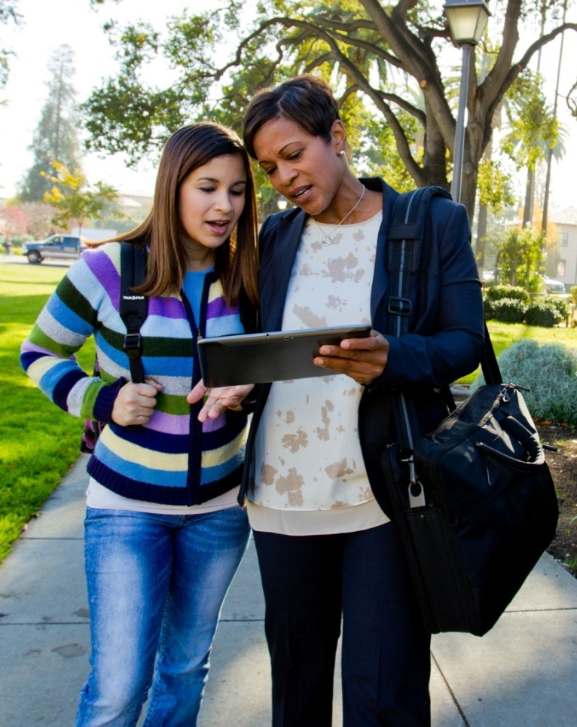
ประโยชน์ของ VXI สำหรับการศึกษา
ผู้ดูแลระบบ
  โซลูชันวิร์กสเปซเสมือนจริงสำหรับการโต้ตอบสื่อสารระหว่างนักเรียนและอาจารย์ และการเรียนรู้แบบเร่งรัด (Accelerated Learning)
  การปฏิบัติตามข้อกำหนดและการลดความเสี่ยงอย่างมีประสิทธิภาพยิ่งขึ้น
  ต้นทุนลดลงและผลตอบแทนจากการลงทุน (ROI) ดีขึ้น
  นักเรียนและนักการศึกษา
  ประสบการณ์คุณภาพสูงทุกที่ผ่านอุปกรณ์ใดก็ได้
  ทางเลือก และ ความยืดหยุ่น ตอบสนองต่อแนวทางการเรียน
  การสอนที่แตกต่างกันไป
  ผู้นำด้านไอที
ตอบสนองความต้องการด้านแอพพลิเคชันที่เปลี่ยนไปได้อย่างรวดเร็ว
เพิ่มพูนความคล่องตัวทางธุรกิจ
เสริมความปลอดภัยจากแอพพลิเคชันที่ไม่ได้รับอนุญาต หรือ มัลแวร์
นำมาใช้งานได้รวดเร็วขึ้นพร้อมด้วยการออกแบบที่ตรวจสอบแล้ว
Notes:
Cisco VXI นำเสนอเวิร์กสเปซเสมือนจริงที่ก้าวล้ำไปไกลกว่าเครื่องคอมพิวเตอร์แบบเดสก์ท็อปในชั้นเรียนซึ่งเป็นรูปแบบเดิม ๆ สู่การรวมเดสก์ท็อปเสมือนจริง ซึ่งมีทั้งเสียงและวิดีโอเข้าเป็นหนึ่งเดียวกัน
ผู้ดูแลระบบ
ให้โซลูชันเวิร์กสเปซเสมือนที่รวมเดสก์ท็อปเสมือนจริง ซึ่งมีทั้งเสียงและวิดีโอ รวมไปถึงประสิทธิภาพ เข้าเป็นหนึ่งเดียวกันสำหรับการสื่อสารระหว่างนักเรียน-อาจารย์และการเรียนรู้แบบเร่งรัด
เพิ่มประสิทธิภาพการปฏิบัติตามข้อกำหนด และลดความเสี่ยงโดยการรวมศูนย์ข้อมูลและแอพพลิเคชันไว้ที่ส่วนกลางอย่างปลอดภัย
เพิ่มผลตอบแทนจากการลงทุน (ROI) ผ่านโครงสร้างพื้นฐานที่ใช้งานได้อย่างมีประสิทธิภาพ การปฎิบัติงานที่ไม่ซับซ้อน ยืดรอบเวลาการปรับปรุงเครื่องพีซี และทำให้ค่าไฟลดลง
นักเรียนและนักการศึกษา
ให้ประสบการณ์บริการคุณภาพสูงด้วยการเข้าถึงแอพพลิเคชันและบริการประสานการทำงานร่วมกันทั้งหมดได้จากทุกที่ทุกอุปกรณ์
เสนอทางเลือก ความเป็นอิสระและ ความยืดหยุ่น เพื่อตอบสนองต่อรูปแบบการเรียนการสอนที่แตกต่างกันไป
ผู้นำด้านไอที
ตอบสนองความต้องการด้านแอพพลิเคชันที่เปลี่ยนไปได้อย่างรวดเร็ว ควบคู่ไปกับการรักษาภาพลักษณ์ด้านปฏิบัติการให้เป็นมาตรฐาน
เพิ่มความคล่องตัวทางธุรกิจด้วยการอำนวยความสะดวกสำหรับการให้บริการที่ปลอดภัยแก่ผู้ใช้ปลายทาง (End-User) จำนวนมากยิ่งขึ้น
ให้ความปลอดภัยสูงขึ้นจากแอพพลิเคชันที่ไม่ได้รับอนุญาตหรือมัลแวร์
ทำให้การนำเวิร์กสเปซโซลูชันมาใช้งานทำได้เร็วขึ้น และง่ายขึ้น พร้อมด้วยการออกแบบที่ได้รับการตรวจสอบแล้ว แผนที่ระบบ โมเดลการปฏิบัติงานที่คล่องตัว และการสนับสนุนและบริการ แบบ end-to-end

Slide 9
หัวข้อการนำเสนอ
แนวโน้มและความท้าทายในแวดวงการศึกษา
กรณีศึกษาของเทคโนโลยีที่ใช้เพื่อการศึกษา
วิสัยทัศน์ของ Cisco เกี่ยวกับระบบเสมือนจริง (Virtualization)
พอร์ตฟอลิโอ VXI ของ Cisco
ความช่วยเหลือด้านบริการและการออกแบบ
กรณีศึกษา
สรุป

Slide 10
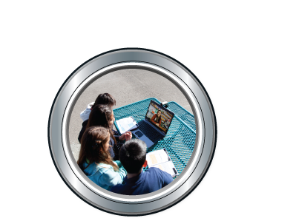
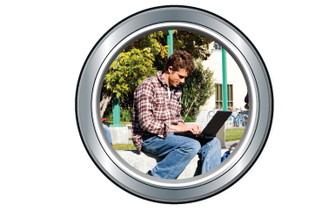
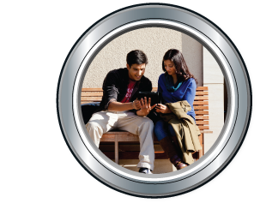
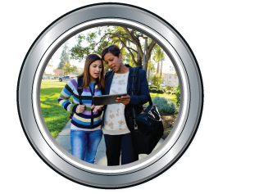
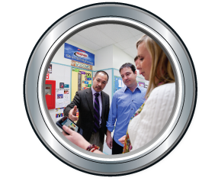
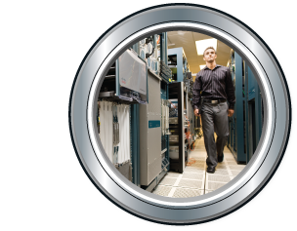

ตัวอย่างการใช้ประโยชน์ VXI ในแวดวงการศึกษา
ให้ประสบการณ์แบบเดียวกันไม่ว่าจะใช้งานในหรือนอกสถานศึกษา
การเข้าถึงข้อมูลอย่างปลอดภัยและการปฎิบัติตามข้อกำหนดด้านข้อมูล
รวม วิดีโอภาพ เสียง รวมไปถึงประสิทธิภาพในการทำงานร่วมกันไว้ในที่เดียว
เข้าถึงได้จากอุปกรณ์
ทุกประเภท (BYOD)
การสนับสนุนด้านไอทีซึ่งมีประสิทธิภาพ รองรับผู้ใช้งานได้จำนวนมาก
ห้องปฏิบัติการคอมพิวเตอร์,
แบบอเนกประสงค์และยืดหยุ่น
Notes:
Cisco VXI สนับสนุนผู้นำด้านการศึกษา และ ผู้นำด้านไอทีให้สามารถให้บริการเวิร์กสเปซที่ยืดหยุ่น ปลอดภัย พร้อมด้วยประสบการณ์การใช้งานคุณภาพสูงแก่นักเรียน อาจารย์และผู้ดูแลระบบได้
Cisco VXI ช่วยตอบโจทย์กรณีการใช้งานที่สำคัญในแวดวงการศึกษาได้:
ให้เวิร์กสเปซเสมือนส่วนตัวสำหรับการเรียนรู้ทางไกล แทนห้องปฏิบัติการคอมพิวเตอร์ซึ่งอยู่กับที่
ให้เวิร์กสเปซเสมือนสำหรับนักเรียน อาจารย์และเจ้าหน้าที่ทุกคน โดยให้ประสบการณ์แบบเดียวกันทั้งในและนอกสถาบันการศึกษา
เสนอเครื่องคอมพิวเตอร์เดสก์ท็อปแบบที่ไม่เป็นพาหะ (Non Persistent) หรือเครื่องคอมพิวเตอร์เดสก์ท็อปที่ “สะอาด” ปราศจากไวรัส มัลแวร์ หรือแอพพลิเคชันที่ไม่ได้รับอนุญาต ซึ่งเพิ่มความปลอดภัยและการปฏิบัติตามข้อกำหนดด้านข้อมูล
อนุญาตให้นักเรียนสามารถเข้าถึงเวิร์กสเปซส่วนตัวได้จากอุปกรณ์ของตัวเอง เช่น แท็บเลตและโทรศัพท์สมาร์ทโฟน
สร้างโอกาสในการขยายทรัพยากรไอทีที่มีอยู่:
ทำให้ทำการเพิ่ม การย้าย และการเปลี่ยนแปลงสำหรับกลุ่มผู้ใช้งานเดสก์ท็อปจำนวนมากได้ง่ายขึ้น โดยกินเวลาและทรัพยากรไอทีน้อยที่สุด
ทำให้การโยกย้ายไปยังระบบปฏิบัติการใหม่ง่ายขึ้น
ลดสายโทรเข้าฝ่ายสนับสนุนและ helpdesk
โมเดลด้านไอทีซึ่งยั่งยืนกว่าเดิมโดยการขยายรอบเวลาที่จำเป็นสำหรับการปรับปรุงฮาร์ดแวร์เดสก์ท็อปออกไป และลดค่าไฟฟ้า
ในสไลด์ต่อ ๆ ไป เราจะมาดูรายละเอียดของโอกาสเหล่านี้

Slide 11
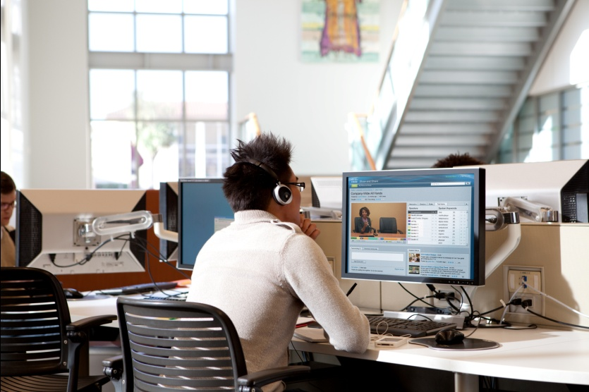
กรณีการใช้งาน: ห้องปฏิบัติการคอมพิวเตอร์
ระบบงานแบบเก่า
  เวิร์กสเตชันและแอพพลิเคชันแบบ Dedicated
  ในห้องปฏิบัติการคอมพิวเตอร์
  สภาพแวดล้อมแบบตายตัว ตั้งค่าไว้สำหรับคอร์ส
  การเรียนที่เจาะจง
  เข้าถึงได้ระหว่างช่วงเวลาที่กำหนดไว้เท่านั้น
  ระบบงานแบบใหม่
  ห้องปฏิบัติการอเนกประสงค์และยืดหยุ่น
  กำหนดค่าการใช้งานห้องปฏิบัติการคอมพิวเตอร์ได้ใหม่อย่างรวดเร็ว ตามความต้องการที่เปลี่ยนไป
  ผลลัพธ์
  เพิ่มความยืดหยุ่นมากขึ้น ซึ่งส่งผลให้ขยายการเข้าถึงทางการศึกษาและทรัพยากรคอมพิวเตอร์
  ประสบการณ์เท่าเทียมกันสำหรับนักเรียนนอกสถานศึกษา
  ลดต้นทุนและเวลาให้การสนับสนุนด้านไอที
  ลดค่าใช้จ่ายด้านลิขสิทธิ์ซอฟแวร์และค่าใช้จ่าย
  ด้านฮาร์ดแวร์
Notes:
ระบบงานแบบเก่า
ห้องปฏิบัติการคอมพิวเตอร์แบบดั้งเดิมเป็นสภาพแวดล้อมแบบตายตัว ซึ่งระบบปฏิบัติการและแอพพลิเคชันจะผูกติดกับเวิร์กสเตชัน
การกำหนดค่าการใช้งานของห้องปฏิบัติการคอมพิวเตอร์มักเป็นไปตามข้อกำหนดของคอร์สเรียนและแอพพลิเคชันเฉพาะ ผลที่ตามมา คือ ต้องตั้งค่าห้องปฏิบัติการคอมพิวเตอร์ใหม่ เมื่อมีการเปลี่ยนคอร์สเรียน
การเข้าถึงห้องปฏิบัติการคอมพิวเตอร์จำกัดอยู่เพียง “เวลาทำการ” เท่านั้น
ระบบงานแบบใหม่
VXI สามารถทำให้คอร์สเรียนและห้องปฏิบัติการคอมพิวเตอร์เปลี่ยนจากสภาพแวดล้อมที่ตายตัว มาเป็นพื้นที่การเรียนรู้ซึ่งปรับเปลี่ยนได้ทันที และออกแบบให้ตอบสนองความต้องการของอาจารย์แต่ละท่านหรือแต่ละ
คอร์สเรียนได้
เนื่องจาก VXI แยกระบบปฏิบัติการและแอพพลิเคชันออกจากอุปกรณ์ลูกข่าย นักเรียนและอาจารย์จึงสามารถล็อกอินเข้าสู่เวิร์กสเปซเสมือนจริงที่กำหนดค่าไว้ตามความต้องการเฉพาะของแต่ละคนได้ ผลที่เกิดขึ้น คือ ห้องปฏิบัติการคอมพิวเตอร์ที่มีอยู่สามารถปรับเปลี่ยนเป็นทรัพยากรอเนกประสงค์ ซึ่งให้บริการแก่ผู้ใช้ปลายทางจำนวนมากขึ้นได้
เมื่อความต้องการของนักเรียนและอาจารย์เปลี่ยนไป เวิร์กสเปซเสมือนจริงเหล่านี้ก็ สามารถปรับเปลี่ยนการตั้งค่าใหม่ได้อย่างรวดเร็ว เพียงแค่โหลดเดสก์ท็อปเสมือนจริงตัวอื่น ระบบนี้ทำให้เจ้าหน้าที่ไอทีในปัจจุบัน สามารถให้การสนับสนุนแก่เวิร์กสเปซของผู้ใช้ปลายทางได้มากขึ้น
นอกจากนี้ ผู้ใช้ปลายทางเองก็ไม่จำเป็นต้องไปยังห้องปฏิบัติการคอมพิวเตอร์เพื่อเข้าใช้งานเวิร์กสเปซของตนอีกต่อไป ข้อนี้เป็นประโยชน์อย่างยิ่งสำหรับนักเรียนที่เรียนอยู่นอกสถานศึกษาหรือนักเรียนที่เรียนทางไกล โดยการเรียนผ่านออนไลน์ ซึ่งตอนนี้สามารถเข้าถึงทรัพยากรคอมพิวเตอร์และแอพพลิเคชันได้เช่นเดียวกับนักเรียนที่เรียนอยู่ในสถานศึกษา

Slide 12
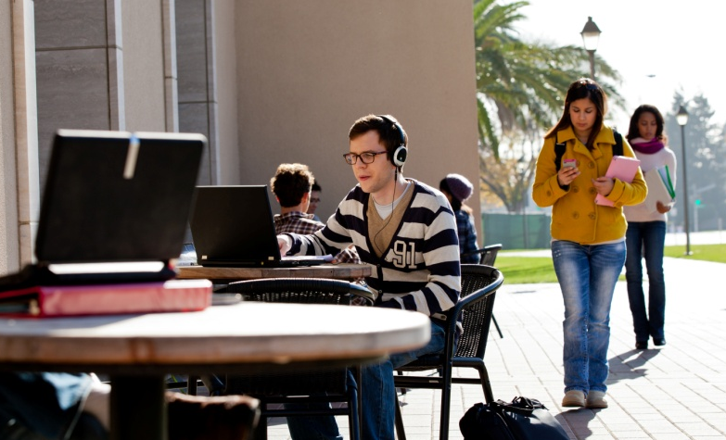
กรณีการใช้งาน: การเคลื่อนที่และการใช้อุปกรณ์ส่วนตัวในการเชื่อมต่อเครือข่าย (BYOD)
ระบบงานแบบเก่า
  รายการอุปกรณ์ที่รองรับความต้องการได้กำหนดไว้แล้ว
  เครื่องคอมพิวเตอร์แล็ปท็อปหนึ่งเครื่องต่อผู้ใช้ปลายทาง (End-User) หนึ่งคน
  เชื่อมต่อกับตำแหน่งเครื่องคอมพิวเตอร์ที่กำหนดไว้
  ระบบงานแบบใหม่
  เข้าถึงเวิร์กสเปซเสมือนจริงได้ทุกเวลา
  อุปกรณ์หลายชี้นต่อผู้ใช้ปลายทาง (End-User) หนึ่งคน
  สามารถเข้าถึงได้โดยผ่านอุปกรณ์ที่หลากหลาย
  ทั้งเครื่องคอมพิวเตอร์แล็ปท็อป แท็บเล็ต และเครื่องโทรศัพท์สมาร์ทโฟน
  ผลลัพธ์
  ได้รับประสบการณ์การใช้งานที่เป็นแบบเดียวกัน และมีคุณภาพสูงบนอุปกรณ์ชนิดต่าง ๆ
  ได้รับประสบการณ์การใช้งานที่เป็นแบบเดียวกัน สำหรับนักเรียนนอกสถานศึกษา
  ลดค่าใช้จ่ายและเวลาในการให้การสนับสนุนด้านไอที
Notes:
ระบบงานแบบเก่า
เมื่อไม่นานมานี้ ทั้งโรงเรียน วิทยาลัย และมหาวิทยาลัย เคย "แนะนำ" หรือ กำหนดว่าอุปกรณ์ใดบ้างที่นักเรียน คณาจารย์ และเจ้าหน้าที่สามารถใช้ เพื่อเชื่อมต่อกับเครือข่ายได้
โดยทั่วไป ผู้ใช้ปลายทาง (End-User) จะมีอุปกรณ์เพียงชิ้นเดียว และมักจะเป็นเครื่องแล็ปท็อป
ระบบงานแบบใหม่
โลกได้เปลี่ยนไปแล้ว!
นักเรียนยุคปัจจุบันนี้คาดหวังว่าต้องเชื่อมต่อได้จากทุกหนแห่งด้วยอุปกรณ์ที่พวกเขาเลือกเอง
ยิ่งไปกว่านั้น ผู้ใช้ปลายทาง (End-User) แต่ละคน ยังอาจมีอุปกรณ์หลายชิ้น (เช่น เครื่องคอมพิวเตอร์แล็ปท็อป เครื่องคอมพิวเตอร์ตั้งโต๊ะ และ/หรือ โทรศัพท์สมาร์ทโฟน)
ผลลัพธ์
VXI ทำให้นักเรียน คณาจารย์และเจ้าหน้าที่ สามารถล็อกอินเข้าสู่เวิร์กสเปซเสมือนจริงของตนเอง และเข้าถึงทรัพยากรและแอพพลิเคชันที่ต้องการเพื่อใช้งานและทำงานที่ได้รับมอบหมายได้
ประสบการณ์การใช้งานแบบนี้ จะเป็นแบบเดียวกันในทุกอุปกรณ์

Slide 13
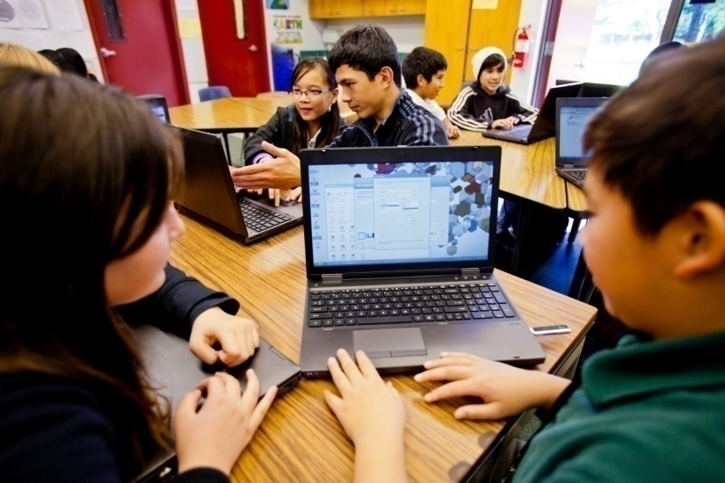
กรณีการใช้งาน: ทำให้ไอทีง่ายขึ้น
ระบบงานแบบเก่า
  มีค่าใช้จ่ายสูงในการดูแลเครื่องเวิร์กสเตชันของสถาบัน
  การบำรุงรักษาต้องเดินทางไปยังแต่ละห้องเรียน ห้องแล็บ หรือสำนักงาน
  เจ้าหน้าที่สนับสนุนด้านไอทีไม่สามารถขยายขนาดการให้
  บริการเพื่อตอบสนองผู้ใช้งานรายใหม่หรืออุปกรณ์ตัวใหม่ได้
  ความปลอดภัยและความเสี่ยงข้อมูล
  ค่าไฟแพง
  ระบบงานแบบใหม่
  เวิร์กสเปซเสมือนจริงถูกสร้าง นำมาใช้งาน หรือซ่อมแซม และบริหารจัดการได้จากส่วนกลาง
  เจ้าหน้าที่ที่มีอยู่สามารถรองรับจำนวนผู้ใช้งานเวิร์กสเปซเสมือนจริงได้มากขึ้น
  การรักษาความปลอดภัยที่ส่วนกลางและการคุ้มครองข้อมูล
  ประหยัดพลังงาน
  ผลลัพธ์
  โครงสร้างค่าใช้จ่ายด้านไอทีที่ยั่งยืน
  ความปลอดภัยแข็งแกร่งขึ้น
Notes:
ระบบงานแบบเก่า
มีค่าใช้จ่ายสูงในการบำรุงรักษาเวิร์กสเตชันของสถาบัน รวมไปถึงซอฟแวร์ที่มีอยู่และการรักษาความปลอดภัย
การกำหนดค่าการใช้งานต้องเดินทางไปยังแต่ละห้องเรียน ห้องแล็บ หรือสำนักงาน
เจ้าหน้าที่สนับสนุนด้านไอทีไม่สามารถขยายขนาดการให้บริการเพื่อตอบสนอง ผู้ใช้งานรายใหม่หรืออุปกรณ์ตัวใหม่ได้
ค่าไฟแพง

Slide 14
หัวข้อการนำเสนอ
แนวโน้มและความท้าทายในแวดวงการศึกษา
กรณีศึกษาของเทคโนโลยีที่ใช้เพื่อการศึกษา
วิสัยทัศน์ของ Cisco เกี่ยวกับระบบเสมือนจริง (Virtualization)
พอร์ตฟอลิโอ VXI ของ Cisco
ความช่วยเหลือด้านบริการและการออกแบบ
กรณีศึกษา
สรุป

Slide 15


VXI เป็นมากกว่าระบบเดสก์ท็อปเสมือนจริง
Cisco VXI
VXI เป็นแพลตฟอร์มสำหรับระบบเดสก์ท็อปเสมือนจริง ▼
พร้อมกับเสนอโซลูชัน
▼ สำหรับเวิร์กสเปซเสมือนจริง
เดสก์ท็อปเสมือนจริง
เวิร์กสเปซเสมือนจริง
Terminal Services
แอพพลิเคชันเสมือนจริง
(App Virtualization)
Virtual Desktop Infrastructure (VDI)
Desktop Streaming
สร้างขึ้นบนแพลตฟอร์มระบบ
เสมือนจริงสำหรับดาต้าเซ็นเตอร์
ที่เติบโตเร็วที่สุดในอุตสาหกรรม
เดสก์ท็อปเสมือนจริง + …
สื่อคุณภาพสูง
การสื่อสารครบวงจร
ประสิทธิภาพการทำงานของระบบเครือข่ายเพื่อให้ผลสูงสุด (Network-Optimized Performance)
การรักษาความปลอดภัยแบบ End-to-End (End-to-End Security)
สร้างขึ้นจากความร่วมมือของผู้นำ
ในอุตสาหกรรมด้านสถาปัตยกรรมเครือข่ายและความปลอดภัย
Notes:
VXI เป็นมากกว่าระบบเดสก์ท็อปเสมือนจริง
Cisco VXI เป็นมากกว่า “VDI” เพราะ Cisco VXI รวมเอาคุณสมบัติของระบบเดสก์ท็อปเสมือนจริงที่รู้จักกันทั่วไปเข้าไปไว้กับ:
ระบบ end to end
การรองรับสื่อคุณภาพสูง
ความปลอดภัยที่แข็งแกร่งกว่าเดิม
การโยกย้ายแอพพลิเคชันและการสนับสนุนการทำงานที่รวดเร็วขึ้น
POE/ประหยัดพลังงาน
มีเพียง Cisco เท่านั้นที่อยู่ในฐานะที่สามารถนำเสนอโซลูชันครบวงจรเช่นนี้แก่คุณได้

Slide 16
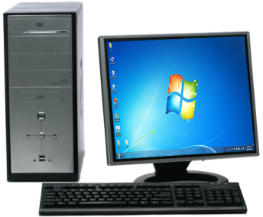
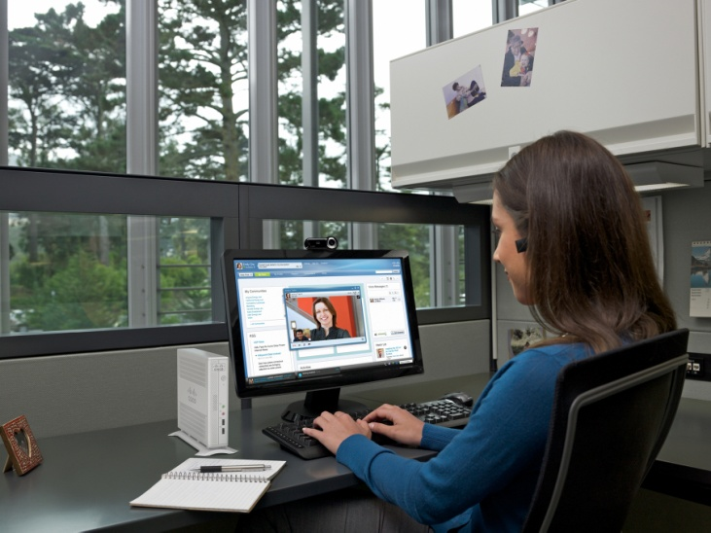
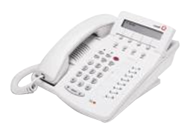
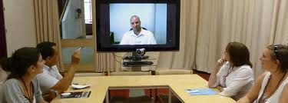
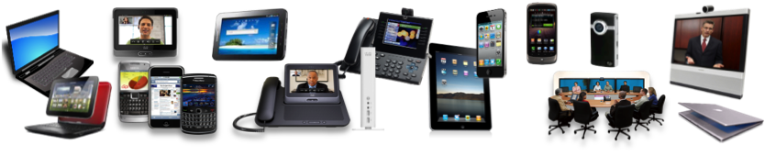
ประสบการณ์การใช้งานเปี่ยมคุณภาพ
ไม่ว่าแอพพลิเคชันไหน ข้อมูลอะไร อุปกรณ์ใด หรือสื่ออะไร …ทุกที่!
เดสก์ท็อปเสมือนจริง
เวิร์กสเปซเสมือนจริงรูปแบบใหม่
เสียง
วิดีโอ

Slide 17
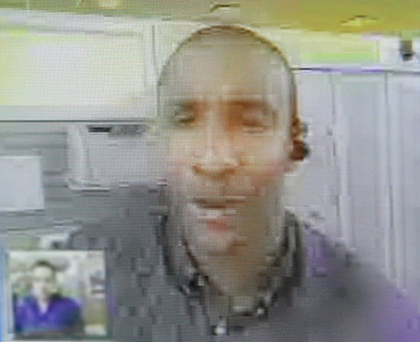
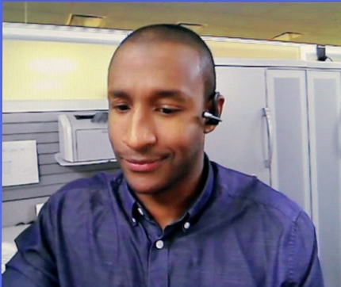
Cisco VXI ขุมกำลังของเวิร์กสเปซเสมือนจริงรูปแบบใหม่
ก่อน
หลัง
ให้ประสบการณ์คุณภาพสูงแก่ผู้ใช้งาน
Notes:
ก่อน:
ประสบการณ์ที่ไม่สามารถใช้ได้
Hairpin effect
ค่าใช้จ่ายและการใช้ทรัพยากรเพิ่มขึ้น
แบนด์วิดธ์เต็ม
ภาระหนักในการประมวลผลด้วยเครื่องคอมพิวเตอร์เสมือนที่ดาต้าเซ็นเตอร์
หลัง:
ประสบการณ์ผู้ใช้งานเปี่ยมคุณภาพ
การรับส่งข้อมูลเสียงและวิดีโอแบบ point-to-point
การใช้ประโยชน์จากทรัพยากรให้คุ้มค่าสูงสุด
ลดการใช้แบนด์วิดธ์จากหน่วยเมกะไบต์เหลือเพียงหน่วยกิโลไบต์
ลดการประมวลผลที่ดาต้าเซ็นเตอร์
เสียงและวิดีโอคุณภาพระดับการใช้งานในองค์กร
17

Slide 18

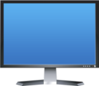

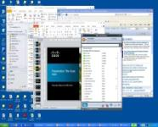



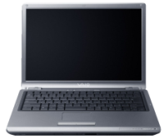


เสียง วิดีโอและเดสก์ท็อปเสมือนจริง
ประสบการณ์ผู้ใช้งาน
เปี่ยมคุณภาพ
  การรับส่งข้อมูลเสียงและวิดีโอแบบ point-to-point
การใช้ประโยชน์จากทรัพยากรให้คุ้มค่าสูงสุด
  ลดการใช้แบนด์วิดธ์จากหน่วย
  เมกะไบต์เหลือเพียงหน่วยกิโลไบต์
  ลดการประมวลผลที่ดาต้า
  เซ็นเตอร์
เสียงและวิดีโอคุณภาพ
ระดับการใช้งานในองค์กรโดย Cisco Unified Communications
ดาต้าเซ็นเตอร์
โปรโตคอลระบบเดสก์ท็อปเสมือนจริง
ผู้ใช้งาน-VM 1
วงจรสื่อ
VXC 6215
การส่งสัญญาณ (Signalling) (SIP)
การส่งสัญญาณ (Signalling) (SIP)
เครือข่ายแบบ
Virtualization-Aware
CUCM
วงจรสื่อ
การส่งสัญญาณ (Signalling) (SIP)
การส่งสัญญาณ (Signalling) (SIP)
วงจรสื่อ
VXC 4000
โปรโตคอลระบบเดสก์ท็อปเสมือนจริง
ผู้ใช้งาน-VM 2
Notes:
18

Slide 19



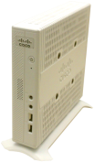

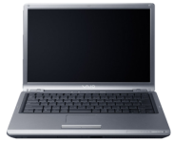



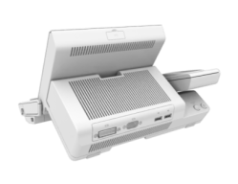











Cisco VXI
โซลูชันระบบเสมือนจริง แบบ End-to-End
= ผลิตภัณฑ์ของ Cisco
ดาต้าเซ็นเตอร์เสมือนจริง
Virtualization-Aware
เครือข่ายไร้พรมแดน
พื้นที่รองรับการทำงานร่วมกัน
(Collaborative Workspace) แบบเสมือนจริง
แอพพลิเคชัน / ระบบปฏิบัติการเดสก์ท็อป
แอพพลิเคชันเพื่อการประสานการทำงานร่วมกันของ Cisco
ไมโครซอฟต์ ออฟฟิศ
Cisco®
Identity
Services
Engine
อุปกรณ์ลูกข่ายสำหรับประสบการณ์ระบบเสมือนจริงของ Cisco
ซอฟต์แวร์ระบบเดสก์ท็อปเสมือนจริง
AnyConnect
Cisco VXC 6215 Thin Client
Hypervisor
CDN
Cisco VXC 4000 Thin Client
WAAS
Quad
AnyConnect
UCS
ASA
WAAS
Cisco VXC 22xx & 21xx Zero Client
Nexus 1000V
Hypervisor
ACE
การเราติ้ง
(Routing)
Virtual Security Gateway
Unified CM
PoE
การสวิตชิ่ง
(Switching)
ประมวลผล
แท็บเล็ตธุรกิจ Cius
การจัดเก็บข้อมูล
การบริหารจัดการแบบ End-to-End และการใช้งานให้เกิดประโยชน์สูงสุด
Notes:
19

Slide 20
หัวข้อการนำเสนอ
แนวโน้มและความท้าทายในแวดวงการศึกษา
กรณีศึกษาของเทคโนโลยีที่ใช้เพื่อการศึกษา
วิสัยทัศน์ของ Cisco เกี่ยวกับระบบเสมือนจริง (Virtualization)
พอร์ตฟอลิโอ VXI ของ Cisco
ความช่วยเหลือด้านบริการและการออกแบบ
กรณีศึกษา
สรุป

Slide 21

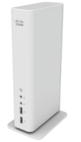
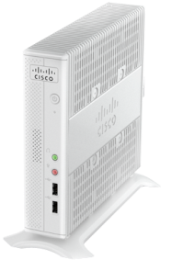
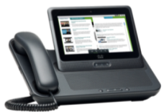
พอร์ตฟอลิโอ Virtualization Experience Client (VXC)
ขับเคลื่อนประสบการณ์ผู้ใช้งาน
Zero Clients | Zero Clients | Software Appliance | Thin Client | แท็บเล็ตองค์กร
VXC 2100 Series | VXC 2200 Series | VXC 4000 | VXC 6215 | Cisco Cius
Notes:
เรากำลังจัดส่ง VXC 2100, 2200 และ Cius และในไตรมาส 4 ของปี 2554 เราได้เพิ่ม VXC 6215 thin client และ VXC 4000 software appliance เข้ามาในพอร์ตฟอลิโอ VXC ของเรา

Slide 22

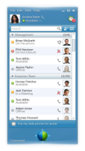
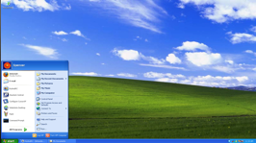
Cisco VXC 4000
การทำงานร่วมกันของสื่อคุณภาพสูงจากเครื่องคอมพิวเตอร์พีซี ที่ใช้ Windows XP และ Windows 7 PC แบบเสมือนจริง
ประสบการณ์ที่ยอดเยี่ยมของผู้ใช้งานด้วยการรับส่งข้อมูลเสียงแบบเรียลไทม์ จากเครื่องคอมพิวเตอร์เดสก์ท็อปเสมือนจริง
ใช้ประโยชน์จากเครื่องพีซีที่มีอยู่และยืดเวลาการปรับปรุงออกไป
รองรับ Citrix XenDesktop และมุมมองแบบ VMware
เวอร์ชันรองรับวิดีโอใน CY12
Notes:
เครื่องลูกข่ายประสบการณ์ระบบเสมือนจริง 2110 ของ Cisco: “กลมกลืน” เป็นส่วนหนึ่งของโทรศัพท์ IP 9900 และ 8900 พร้อมด้วยวิดีโอในตัว เราเอาขาตั้งออก และเพิ่มชุดฐานด้านหลัง คุณสามารถเชื่อมต่อได้จาก accessory port หรือ POE…ให้คุณใช้งาน อย่างภูมิฐาน ประกอบด้วยโทรศัพท์และ zero client<1/>
รองรับ Citrix XenDesktop และมุมมองแบบ VMware
รองรับ Power over Ethernet (POE)
ใช้พอร์ต Ethernet เพียงพอร์ตเดียวสำหรับโทรศัพท์และ thin client
มุมมองแบบ VMware
22

Slide 23
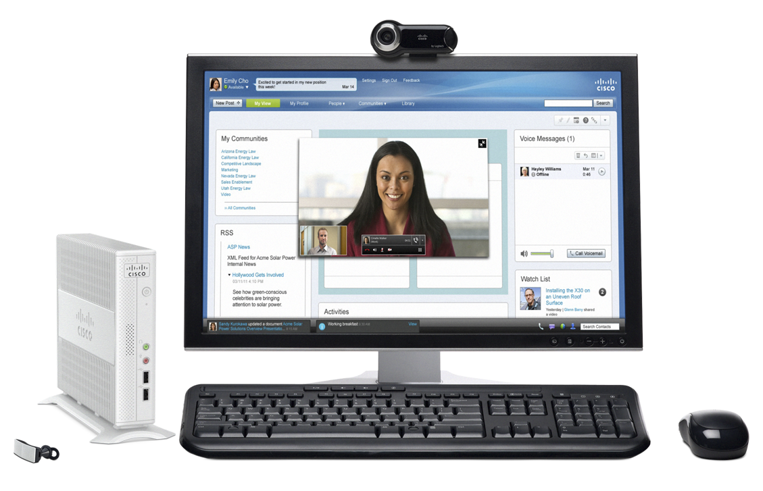
Cisco VXC 6215
โซลูชันเดสก์ท็อปเสมือนจริง เสียงและภาพวิดีโอ พร้อมใช้งานสำหรับองค์กร
ประสบการณ์เวิร์กสเปซเสมือนจริงแบบใหม่
การออกแบบซึ่งคำนึงถึงอนาคต
ให้พร้อมเติบโตพร้อมไปกับธุรกิจ
แพลตฟอร์มในระบบ Linux สนับสนุน Citrix XenDesktop และมุมมองแบบ VMware; RDP สำหรับ VDI เท่านั้น
ใหม่
Notes:
เครื่องลูกข่ายประสบการณ์ระบบเสมือนจริง 2110 ของ Cisco: “กลมกลืน” เป็นส่วนหนึ่งของโทรศัพท์ IP 9900 และ 8900 พร้อมด้วยวิดีโอในตัว เราเอาขาตั้งออก และเพิ่มชุดฐานด้านหลัง คุณสามารถเชื่อมต่อได้จาก accessory port หรือ POE…ให้คุณใช้งาน อย่างภูมิฐาน ประกอบด้วยโทรศัพท์และ zero client<1/>
รองรับ Citrix XenDesktop และมุมมองแบบ VMware
รองรับ Power over Ethernet (POE)
ใช้พอร์ต Ethernet เพียงพอร์ตเดียวสำหรับโทรศัพท์และ thin client
23

Slide 24


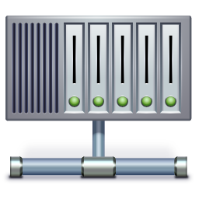




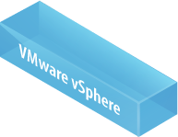
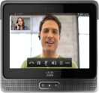
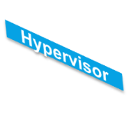


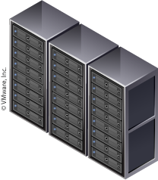
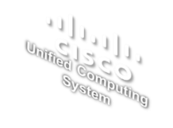
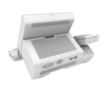




Cisco VXI: เครือข่ายไร้พรมแดน
เครือข่ายเพื่อการใช้งานเวิร์กสเปซอย่างคุ้มค่า, ความปลอดภัย และสถาปัตยกรรมเพื่อการเคลื่อนที่
เดสก์ท็อปเสมือน
ซึ่งอยู่บนเครือข่าย
ผู้ให้บริการ
แคมปัส
WAN
LAN/WAN
เพื่อใช้งานเวิร์กสเปซ
ได้อย่างคุ้มค่า
ดาต้าเซ็นเตอร์
FCOE
สำนักงานสาขา
การเข้าถึง
ความปลอดภัยแบบ END-TO-END
OPTIMIZED WAN
โครงสร้างพื้นฐาน
ปลายทางให้ประสบการณ์สื่อคุณภาพสูง, UPOE, พอร์ตอัจฉริยะ Plug and Play อัตโนมัติ
นโยบายแบบ Single Point ปลายทางแบบเคลื่อนที่ ความปลอดภัยในระดับเดียวกันทั้งด้านกายภาพและในระบบเสมือนจริง
การใช้งานอย่างคุ้มค่าด้วยระบบ WAAS, Netflow ที่ยืดหยุ่น และ QoS, ความพร้อมใช้งานสูง
ขยายขนาดได้ในระบบเสมือนจริง ขยายขนาดการประมวลผลได้, เครือข่ายที่ไม่ซับซ้อน, รองรับระบบคลาวด์ (Cloud) สวิตช์เสมือนจริง
ประสบการณ์ผู้ใช้งานคุณภาพสูง ซึ่งให้บริการด้วยเครือข่าย
แบบ Virtualization-Aware ไร้พรมแดน

Slide 25
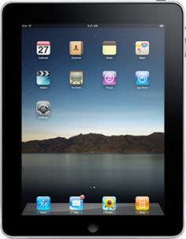





Cisco VXI: เครือข่ายไร้พรมแดน
Cisco Identity Service Engine (ISE) สำหรับ VXI
การใช้นโยบายความปลอดภัยแบบเดียวกัน
ทั่วทั้งเครือข่าย
  เครื่องคอมพิวเตอร์เดสก์ท็อป, เดสก์ท็อปเสมือนจริง,
  การใช้อุปกรณ์ส่วนตัวในการเชื่อมต่อเครือข่าย (BYOD)
สนับสนุนความปลอดภัยข้อมูล การควบคุม
การเข้าถึง และการปฏิบัติตามข้อกำหนด
  ปกป้องทรัพย์สินทางปัญญา
  รับรองระดับสิทธิ์ในการเข้าถึงอุปกรณ์แต่ละประเภท
บริการระบุและตรวจสอบตัวตนแบบ Context-Aware
ใคร
ทำอะไร
ที่ไหน
เมื่อไหร่
อย่างไร
Notes:
25
สิทธิการเข้าถึงซึ่งกำหนดตามนโยบายสำหรับ VXI ด้วย Cisco Identity Services Engine (ISE)
Cisco Identity Services Engine (ISE) – ออกแบบมาเพื่อให้บริการตามนโยบายที่กำหนด ซึ่งสามารถขยายไปใช้กับแอพพลิเคชันและบริการเครือข่ายอื่นๆ ได้อย่างง่ายดาย – ได้รับการตรวจสอบแล้วสำหรับโครงสร้างพื้นฐานประสบการณ์ระบบเสมือน (Virtualization Experience Infrastructure: VXI) ของ Cisco เพื่อให้การเข้าถึงข้อมูลขององค์กรผ่านเดสก์ท็อปเสมือนจริง แบบขึ้นกับบทบาทและขึ้นกับอุปกรณ์ ด้วยการรวมเครือข่ายเข้ากับขีดความสามารถ VDI วันนี้ องค์กรธุรกิจมีความยืดหยุ่นที่สามารถจะอนุญาตให้ผู้ใช้งานนำอุปกรณ์ส่วนตัวมาใช้บนเครือข่ายขององค์กรได้โดยไม่ทำให้ความปลอดภัยข้อมูลต้องสุ่มเสี่ยง
ปรับขนาดเพื่อรองรับความต้องการขององค์กร: ทำให้ฝ่ายไอทีสามารถขยายการให้ความสนับสนุนจากเครื่องคอมพิวเตอร์เดสก์ท็อปสู่สภาพแวดล้อมเดสก์ท็อปเสมือนจริงได้อย่างมีประสิทธิภาพและง่ายดาย พร้อมรองรับอุปกรณ์หลายชิ้นต่อผู้ใช้งานหนึ่งราย ISE รวมศูนย์การกำหนดนโยบายทั้งหมดไว้ที่ส่วนกลาง และส่งข้อมูลไปยังสวิตช์ ตัวควบคุมไร้สาย และอุปกรณ์เชื่อมการเข้าถึงเครือข่าย (NAD) ของ Cisco ทั้งหมดอย่างเป็นหนึ่งเดียว
ความปลอดภัยข้อมูลและการปฏิบัติตามข้อกำหนดสำหรับการนำอุปกรณ์ส่วนตัวมาใช้งาน (BYOD) และแท็บเล็ตเคลื่อนที่ - ISE ช่วยให้ฝ่ายไอทีจัดการกับปรากฎการณ์ผู้ใช้งานนำอุปกรณ์ส่วนตัวมาเอง (BYOD) ได้ง่ายขึ้น ซึ่งผู้ใช้งานคาดหวังจะเข้าถึงเดสก์ท็อปเสมือนของตนได้ผ่านอุปกรณ์หลากหลายประเภท แพลตฟอร์ม ISE ของ Cisco ซึ่งรวมศูนย์นโยบายไว้ที่ส่วนกลาง ทำให้สามารถประสานการกำหนดนโยบายและการบังคับใช้นโยบายให้เป็นไปในทางเดียวกันได้ทั่วทั้งโครงสร้างพื้นฐานขององค์กร โดยที่ผู้ใช้งานสามารถใช้งานอุปกรณ์อะไรก็ได้จากที่ใดก็ได้ ทั้งการเข้าใช้งานผ่านระบบเสมือนจริงและการใช้งานในสถานที่จริง
ISE จัดเก็บข้อมูลของอุปกรณ์และใช้นโยบายที่แตกต่างกันสำหรับอุปกรณ์ขององค์กร เมื่อเทียบกับ อุปกรณ์ที่ไม่ใช่ขององค์กร หรือกล่าวคือขึ้นกับอุปกรณ์แต่ละตัวนั่นเอง ISE รองรับแท็บเล็ต เช่นiPad และ Cius และอุปกรณ์ที่ไม่ใช่ขององค์กรประเภทอื่นๆ และกำหนดให้ผู้ใช้งานเครือข่ายขององค์กรผ่านอุปกรณ์ส่วนตัวหรือแท็บเลตต้องเข้าถึงข้อมูลขององค์กรผ่านเดสก์ท็อปเสมือนจริงเท่านั้น อุปกรณ์ขององค์กรจะมีความยืดหยุ่นมากกว่าในการเข้าถึงข้อมูลโดยตรงผ่านเดสก์ท็อปหรือผ่านการเชื่อมต่อผ่าน VDI โมเดลของความยืดหยุ่นและการควบคุมนี้ทำให้ผู้ดูแลระบบไอทีมั่นใจได้ถึงการควบคุมข้อมูลบนเดสก์ท็อปเสมือนจริงหรืออุปกรณ์ขององค์กร และลดความเสี่ยงจากการรั่วไหลของข้อมูลผ่านเดสก์ท็อปส่วนตัวของพนักงานเมื่อพนักงานเลิกทำงานให้กับบริษัท

Slide 26
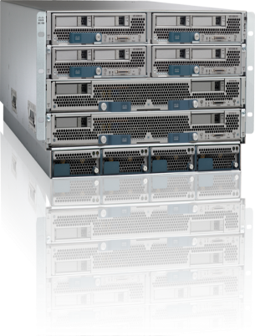

ผู้นำในอุตสาหกรรมด้านประสิทธิภาพการทำงานและขนาดของเดสก์ท็อปเสมือนจริง
แพลตฟอร์มที่ใช้งานได้คุ้มค่าสำหรับระบบเดสก์ท็อปเสมือนจริง
Cisco UCS
ต้นทุนที่ต่ำกว่า สำหรับการประมวลผล + โครงสร้างพื้นฐานเครือข่าย
รองรับจำนวนเดสก์ท็อปเสมือนจริงได้มากกว่า โดยไม่กระทบต่อประสิทธิภาพ
การทำงาน
ระบบปฏิบัติการ ไม่ซับซ้อน—เริ่มต้นได้ใน
ไม่กี่นาที ขยายขนาดในไม่กี่วินาที
ระดับการขยายขนาดมหาศาล—ขยายไปสู่เดสก์ท็อปได้นับพันหน่วยต่อหนึ่งระบบ UCS
พื้นที่หน่วยความจำ และ I/O ขนาดใหญ่เพื่อ ป้องกันการเกิดสภาวะคอขวดกับระบบเดสก์ท็อปเสมือนจริง
หน่วยความจำ
CPU
I/O
Unified Fabric (FCoE)
Notes:
ใช้ Cisco Unified Computing System เป็นฐานสำหรับโครงสร้างพื้นฐานระบบเดสก์ท็อปเสมือนของคุณ และผนวกการประมวลผล การเชื่อมเครือข่าย การสร้างระบบเสมือนจริง และการเข้าถึงข้อมูลที่จัดเก็บโดยใช้นวัตกรรมเทคโนโลยีเพื่อสร้างแพลตฟอร์มในอุดมคติสำหรับระบบเดสก์ท็อปเสมือนจริง
ที่สำคัญ UCS ของ Cisco มีต้นทุนต่ำกว่าของคู่แข่งอย่างน้อย 20% เนื่องด้วยสถาปัตยกรรมของ Cisco ที่ลดความซับซ้อนลงอย่างมาก ทำให้องค์ประกอบที่จำเป็นต้องใช้ลดน้อยลง
รองรับเดสก์ท็อปเสมือนจริงได้มากขึ้น 60% โดยไม่กระทบต่อการทำงานของผู้ใช้งาน
นำมาใช้และปรับขยายได้ง่าย
ระดับการขยายขนาดมหาศาล – ระบบเสมือนเต็มระบบสามารถขยายไปยังเซิร์ฟเวอร์ 320 ตัว x 120 เดสก์ท็อป/เซิร์ฟเวอร์ = เดสก์ท็อปมากถึง 38 400 หน่วย
พื้นที่หน่วยความจำใหญ่ที่สุดและคุ้มค่าที่สุดสำหรับเซิรฟเวอร์ 2 ซอคเกต พร้อมด้วย I/O ที่ฉับไวและปลอดภัย ป้องกันสภาวะคอขวด

Slide 27

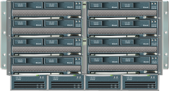
ดาต้าเซ็นเตอร์ VXI ของ Cisco
การขยายขนาด + การใช้งานเดสก์ท็อปเสมือนจริงที่ง่ายขึ้น = ค่าใช้จ่ายการดำเนินงานที่ต่ำลง
โดเมน
การจัดการ
อัตราเพิ่ม 500%
= เดสก์ท็อปเสมือนจริงมากกว่า 30,000 หน่วย
จำนวนเซิร์ฟเวอร์
VDI
อัตราเพิ่ม 45%
= เดสก์ท็อปเสมือนจริงมากถึง 160 หน่วย
แชสซี
Unified Fabric
ขีดความสามารถ 4 เท่า
ความหน่วงลดลง 4 เท่า
คุณสมบัติของดาต้าเซ็นเตอร์ที่ดียิ่งขึ้น—เป็นส่วนหนึ่งของ
การออกแบบของ VXI ที่ได้รับการตรวจสอบแล้ว
Notes:
ความสามารถในการขยายขนาดของโดเมนการจัดการ
ก่อนหน้านี้ รองรับ 12 แชสซีต่อ Fabric Interconnect ด้วย B250 M2 = เดสก์ท็อปเสมือนจริง 110 หน่วย ต่อเบลด:
= 4*110 ต่อแชสซี * 12 = 5280 ต่อโดเมนการจัดการ
การตรวจสอบคุณภาพยืนยันว่า 20 แชสซีได้รับการสนับสนุนด้วย Capitola สิ่งหนึ่งที่เราบอกได้ คือ สถาปัตยกรรมแบบเก่าเป็นแบบ B250M2 บน 20 แชสซี = 160x4 = เดสก์ท็อป 640 หน่วย/แชสซี -> 640x20 = เดสก์ท็อป 12800 หน่วย/โดเมนการจัดการ UCS
ด้วย B230M1 เราจะได้ปริมาณเท่าเดิมต่อจำนวนเซิร์ฟเวอร์ เหมือน B250M2 นั่นหมายถึง VM จำนวนมากกว่า 2 เท่า บนโดเมนการจัดการ UCS (B230 เป็นแบบฮาล์ฟวิดธ์ ขณะที่ b250 เป็นแบบฟูลวิดธ์)
เพิ่มปริมาณขึ้น 20% ด้วย B230M2 หรือประมาณ 192 VM/เบลด
จำนวนเพิ่มสุทธิ ของการขยายขนาดโดเมนการจัดการด้วย B230M2 และ 20 แชสซีต่อโดเมนจากเดสก์ท็อปเสมือนจริง 5280 หน่วยต่อ FI การจัดการในสถาปัตยกรรมแบบเก่า ต่อโดเมน มาเป็น 192*8 เบลด*20 แชสซี = เดสก์ท็อปเสมือนจริง 30 720 หน่วย พร้อมกับสถาปัตยกรรม Capitola
เพิ่มจากเดสก์ท็อปเสมือน Windows 7 จำนวน 110 หน่วย ต่อเซิร์ฟเวอร์ B250 M2 มาเป็นเดสก์ท็อปเสมือน 160 หน่วย ต่อเซิร์ฟเวอร์ B250
27

Slide 28
หัวข้อการนำเสนอ
แนวโน้มและความท้าทายในแวดวงการศึกษา
กรณีศึกษาของเทคโนโลยีที่ใช้เพื่อการศึกษา
วิสัยทัศน์ของ Cisco เกี่ยวกับระบบเสมือนจริง (Virtualization)
พอร์ตฟอลิโอ VXI ของ Cisco
ความช่วยเหลือด้านบริการและการออกแบบ
กรณีศึกษา
สรุป

Slide 29


พลิกโฉมสถาบันการศึกษาของวันนี้:
บริการของ Cisco สำหรับ VXI
เร่งเพิ่มคุณค่าทางธุรกิจ
รับประกันประสบการณ์ผู้ใช้งานคุณภาพสูงสุด
ลดความเสี่ยงให้เหลือน้อยที่สุดและเร่งเวลา
รับความคุ้มค่า
ความปลอดภัย การจัดการระบบเป็นกลุ่ม (orchestration) และการทำงานอัตโนมัติรวมอยู่ในการออกแบบ
พิมพ์เขียวการบริหารบริการเพื่อปรับให้สอดรับกับโมเดลปฏิบัติการไอทีในปัจจุบัน
แผนที่นำทาง (Roadmap) เพื่ออธิบายเหตุผลสำหรับกรณีใช้งานและมุ่งเป้าไปยังแอพพลิเคชันที่เหมาะสมที่สุดกับสถานการณ์ใหม่ ๆ
เรียกใช้
การปรับปรุงประสิทธิภาพ
บริการพันธมิตรสำหรับ VXI
สร้าง
การทดลองใช้ก่อนผลิตจริง
การวางแผนและการออกแบบ
การนำมาใช้งานและการโยกย้ายข้อมูล
วางแผน
ยุทธศาสตร์
การประเมิน
ค้นพบ
เวิร์กชอปการค้นพบ
เส้นทางการสร้างระบบเดสก์ท็อปเสมือนจริง
หาได้จากคู่ค้าที่ได้รับการรับรองหรือ Cisco Direct
www.cisco.com/go/services/edu
Notes:
สถาบันการศึกษาสร้างขึ้นในแบบเดิมมา 50 ปีแล้ว – โดยที่แต่ละระบบอาคารมีระบบเครือข่ายของตัวเอง ระบบเครือข่ายสำหรับข้อมูล เสียง วิดีโอ นาฬิกาและกริ่ง การจัดการพลังงาน การควบคุมอาคาร overhead paging และอื่น ๆ
โซลูชั่น Cisco Connected Learning ผนวกเครือข่ายเหล่านี้เข้าด้วยกันเป็นสภาพแวดล้อมหนึ่งเดียว ซึ่งเชื่อมต่อการเรียนรู้ การสร้าง บริการและระบบข้อมูล ที่ส่งเสริมการประสานการทำงานร่วมกันและการวิจัยระดับโลก เพิ่มความปลอดภัยข้อมูล พัฒนาบริการสำหรับนักเรียน รองรับการสื่อสารและการร่วมมือทำงานแบบเรียลไทม์ ปรับปรุงการใช้พลังงานให้ดีขึ้น และสร้างสถานศึกษาที่ฉลาดและ "เป็นมิตรกับสิ่งแวดล้อม"
โซลูชันที่ล้ำหน้าเหล่านี้สามารถพลิกโฉมสถานศึกษาของคุณให้เป็นสภาพแวดล้อมการเรียนรู้ที่มีการเชื่อมต่อกัน แต่การจะทำเช่นนั้นได้ โซลูชันเหล่านี้จะต้องถูก นำมาใช้อย่างรวดเร็ว มีประสิทธิภาพ โดยมีการหยุดชะงักน้อยที่สุด – เพื่อเพิ่มผลตอบแทนจากการลงทุนและยกระดับบริการในสถานศึกษาของคุณเพื่ออนาคต
Cisco Services และคู่ค้าของเราเป็นผู้เชี่ยวชาญด้านโซลูชันที่ก้าวหน้าเหล่านี้ และการบริการสนับสนุนที่คุณต้องการเพื่อการบำรุงรักษาโซลูชัน
เราทำงานร่วมกับสถาบันอุดมศึกษาเพื่อ ทำกระบวนการให้คล่องตัว ควบคุมต้นทุน และใช้งานการสื่อสารและโต้ตอบแบบเรียลไทม์ได้ Cisco Services และคู่ค้ายังสามารถช่วยวางแผนและสร้างประสบการณ์การเรียนรู้ที่เชื่อมต่ออย่างแท้จริงสำหรับศตวรรษที่ 21 โดยการช่วยให้ ใช้ประโยชน์ทรัพยากรที่มีอยู่ได้อย่างคุ้มค่า และผนวกเทคโนโลยีใหม่เข้าไปอย่างแนบเนียนและรวดเร็ว เราให้หลักประกันการเข้าถึงข้อมูลและทรัพยากรที่ปลอดภัยและวางใจได้แก่ผู้ดูแลระบบ นักวิจัย เจ้าหน้าที่ อาจารย์ และนักเรียน
www.cisco.com/go/ciscorewards

Slide 30
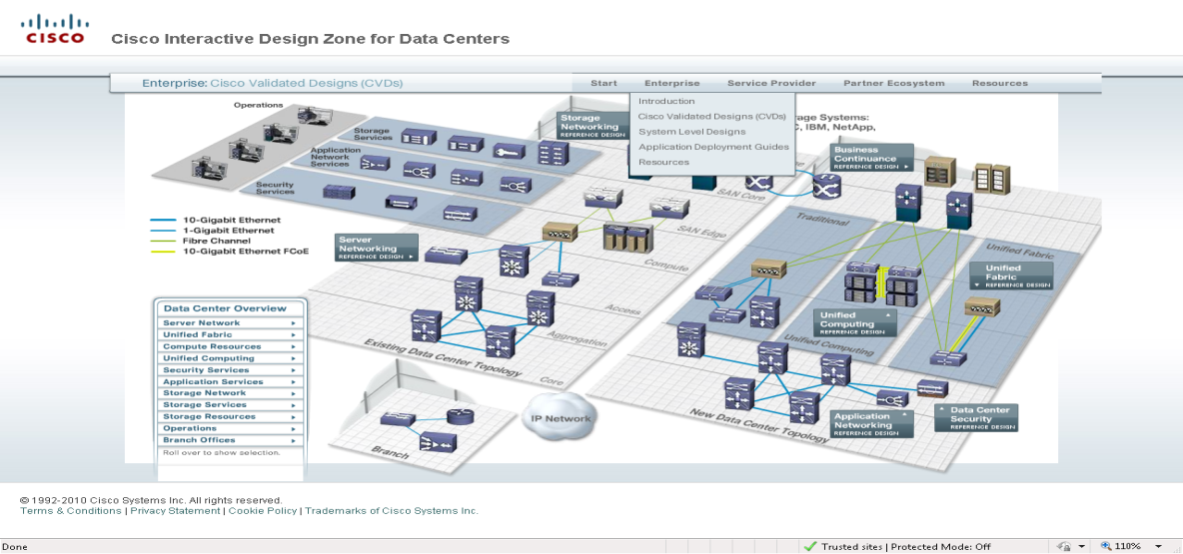
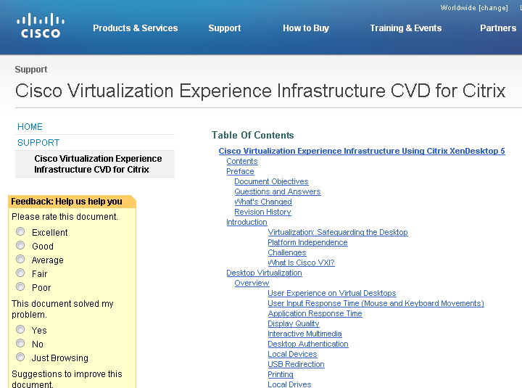
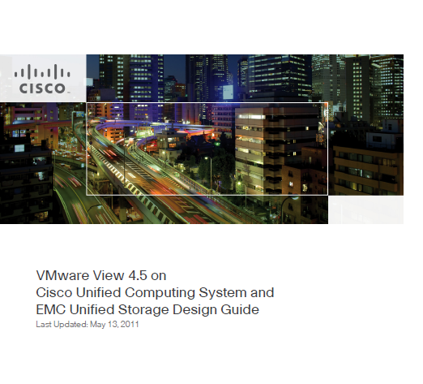
Cisco Validated Designs
VXI Cisco Validated Designs:
  Citrix XenDesktop
  มุมมองแบบ VMware
ระบบนิเวศที่มีคู่ค้าเพิ่มขึ้นเรื่อย ๆ รวมถึง:
  NetApp, EMC, Intel, Wyse
  Samsung, AppSense, Microsoft, McAfee
  LiquidwareLabs, Trend Micro, Atlantis,
  Unidesk
จำนวนคู่ค้าจัดจำหน่ายเพิ่มมากขึ้น:
  คู่ค้ากำลังเปลี่ยนจากเดสก์ท็อปแบบเดิม ๆ
  มาสู่การใช้งานเวิร์กสเปซเสมือนจริง
Notes:
30

Slide 31
หัวข้อการนำเสนอ
แนวโน้มและความท้าทายในแวดวงการศึกษา
กรณีศึกษาของเทคโนโลยีที่ใช้เพื่อการศึกษา
วิสัยทัศน์ของ Cisco เกี่ยวกับระบบเสมือนจริง (Virtualization)
พอร์ตฟอลิโอ VXI ของ Cisco
ความช่วยเหลือด้านบริการและการออกแบบ
กรณีศึกษา
สรุป

Slide 32


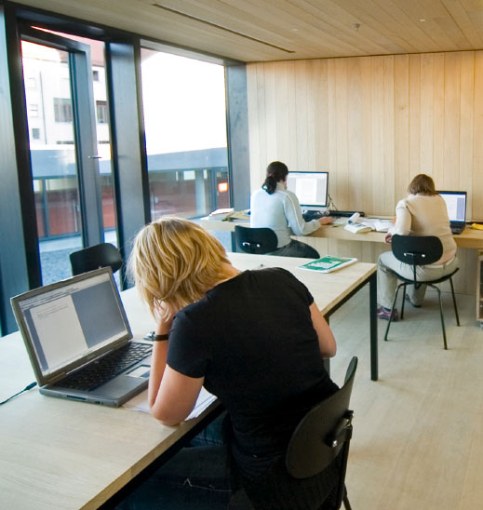

มหาวิทยาลัยซีแอตเติล:
สนับสนุนแนวคิดการวิจัยอย่างมีประสิทธิภาพ
สถานการณ์
วงจรชีวิตของคอมพิวเตอร์เดสก์ท็อปสั้น การจัดการของแอพพลิเคชันเดสก์ท็อปที่ยากลำบาก และมีค่าใช้จ่ายในการดำเนินงานสูง
ความไม่สามารถตอบสนองข้อเรียกร้องด้านซอฟต์แวร์แอพพลิเคชันเฉพาะเจาะจงแบบเรียลไทม์แก่ผู้ใช้งานได้
เดสก์ท็อป แอพพลิเคชัน และข้อมูลไม่เชื่อมต่อกันภายในดาต้าเซ็นเตอร์
โซลูชัน
หันมาใช้ Cisco Unified Computing System (UCS) ประสิทธิภาพสูงสุดสำหรับ VMware และเดสก์ท็อปเสมือน
Cisco Services ใช้งานสำหรับขั้นวางแผน ขั้นออกแบบ และขั้นนำไปใช้งาน
ผลลัพธ์
ความสามารถในการใช้แอพพลิเคชันซอฟต์แวร์และสิ่งจำเป็นสำหรับธุรกิจตามความต้องการ
ตอบสนองผู้ใช้งานรวดเร็วยิ่งขึ้น เพื่อตอบโจทย์ความต้องการด้านการศึกษาและการบริหาร
การปรับมาสู่เดสก์ท็อปเสมือนจริง ลดค่าใช้จ่ายในการดำเนินงาน และยืดวงจรอายุเดสก์ท็อป
Notes:
สถานการณ์
วงจรชีวิตของคอมพิวเตอร์เดสก์ท็อปสั้น การจัดการของแอพพลิเคชันเดสก์ท็อปที่ยากลำบาก และมีค่าใช้จ่ายในการดำเนินงานสูง
ความไม่สามารถตอบสนองข้อเรียกร้องด้านซอฟต์แวร์แอพพลิเคชันที่เฉพาะเจาะจงแบบเรียลไทม์แก่อาจารย์ นักเรียน และคณบดีได้
เดสก์ท็อป แอพพลิเคชัน และข้อมูลไม่เชื่อมต่อกันภายในดาต้าเซ็นเตอร์
โซลูชัน
ใช้เทคโนโลยี Unified Computing System ชั้นนำของ Cisco ซึ่งมีประสิทธิภาพสูงสำหรับ VMware และเดสก์ท็อปเสมือนจริง
ทำให้สามารถจัดการเซิร์ฟเวอร์จากหน้าจอเดียวได้โดยใช้ Unified Computing System
ผลลัพธ์
ความสามารถในการ ใช้แอพพลิเคชันซอฟต์แวร์เฉพาะและข้อกำหนดสำหรับธุรกิจสำหรับฝ่ายการศึกษาหรือฝ่ายบริหารตามความต้องการ
ตอบสนองนักเรียน อาจารย์และคณะการศึกษารวดเร็วยิ่งขึ้น เพื่อตอบโจทย์ความต้องการด้านการศึกษาและการบริหาร
การปรับอุปกรณ์ห้องปฏิบัติการมาสู่เดสก์ท็อปเสมือนจริง ลดค่าใช้จ่ายในการดำเนินงาน และยืดวงจรอายุเดสก์ท็อป

Slide 33
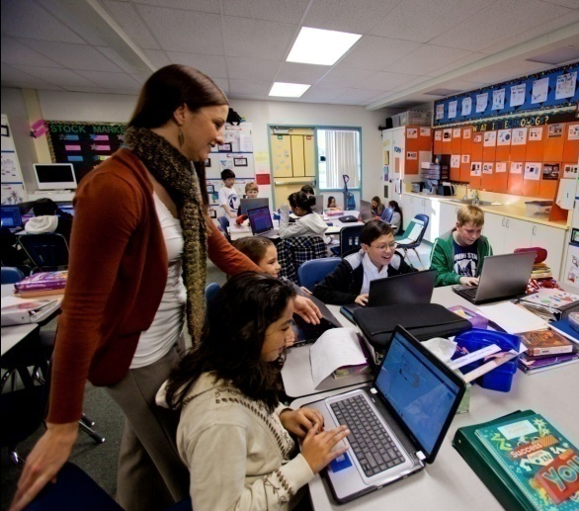

เขตการศึกษาปาร์คฮิลส์:
มอบการเรียนรู้ยุคหน้าแก่นักเรียน
สถานการณ์
อัพเกรดโดยประหยัดค่าใช้จ่ายและอัพเกรดเครื่องคอมพิวเตอร์จำนวน
4500 เครื่องจาก 15 โรงเรียน
ลดช่วงเวลาที่ใช้งานไม่ได้เนื่องจากการซ่อม บำรุงรักษาและอัพเกรด
ใช้งานโซลูชันที่ยืดหยุ่นซึ่งสามารถปรับขยายขนาดเพื่อรองรับขีดความ
สามารถในอนาคตและความต้องการด้านเทคโนโลยี
โซลูชัน
โซลูชันระบบเดสก์ท็อปเสมือนของ Cisco พร้อมด้วย Citrix XenDesktop บนแพลตฟอร์ม Unified Computing System
ผลลัพธ์
ประหยัดเวลาและค่าใช้จ่ายในการบำรุงรักษาและการปรับปรุงเทคโนโลยี
ตามรอบเวลาลงอย่างมาก
เทคโนโลยีที่ดีขึ้นสำหรับนักเรียน พร้อมด้วยความยืดหยุ่นในการเพิ่มฟังก์ชันการทำงานและขีดความสามารถตามความจำเป็นได้โดยง่าย
คุณประโยชน์ต่อสิ่งแวดล้อมจากการใช้พลังงานลดลง
Notes:
สถานการณ์
วงจรชีวิตของคอมพิวเตอร์เดสก์ท็อปสั้น การจัดการของแอพพลิเคชันเดสก์ท็อปที่ยากลำบาก และมีค่าใช้จ่ายในการดำเนินงานสูง
ความไม่สามารถตอบสนองข้อเรียกร้องด้านซอฟต์แวร์แอพพลิเคชันที่เฉพาะเจาะจงแบบเรียลไทม์แก่อาจารย์ นักเรียน และคณบดี
เดสก์ท็อป แอพพลิเคชัน และข้อมูลไม่เชื่อมต่อกันภายในดาต้าเซ็นเตอร์
โซลูชัน
ใช้เทคโนโลยี Unified Computing System ชั้นนำของ Cisco ซึ่งมีประสิทธิภาพสูงสำหรับ VMware และเดสก์ท็อปเสมือนจริง
ทำให้สามารถจัดการเซิร์ฟเวอร์จากหน้าจอเดียวโดยใช้ Unified Computing System
ผลลัพธ์
ความสามารถในการ ใช้แอพพลิเคชันซอฟต์แวร์เฉพาะและข้อกำหนดสำหรับธุรกิจสำหรับฝ่ายการศึกษาหรือฝ่ายบริหารตามต้องการ
ตอบสนองนักเรียน อาจารย์และคณะการศึกษารวดเร็วยิ่งขึ้น เพื่อตอบโจทย์ความต้องการด้านการศึกษาและการบริหาร
การปรับอุปกรณ์ห้องปฏิบัติการมาสู่เดสก์ท็อปเสมือนจริง ลดค่าใช้จ่ายในการดำเนินงาน และยืดวงจรอายุเดสก์ท็อป

Slide 34
หัวข้อการนำเสนอ
แนวโน้มและความท้าทายในแวดวงการศึกษา
กรณีศึกษาของเทคโนโลยีที่ใช้เพื่อการศึกษา
วิสัยทัศน์ของ Cisco เกี่ยวกับระบบเสมือนจริง (Virtualization)
พอร์ตฟอลิโอ VXI ของ Cisco
ความช่วยเหลือด้านบริการและการออกแบบ
กรณีศึกษา
สรุป

Slide 35
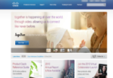




สรุป: การใช้ระบบเสมือนจริงในแวดวงการศึกษา
ระบบเดสก์ท็อปเสมือนจริงในแวดวงการศึกษายังคงเป็นแรงผลักดันมหาศาล
  การใช้งานกว้างขวางสำหรับฐานผู้ใช้งานในด้านการศึกษา
  ทำให้วงจรงานการศึกษาง่ายขึ้น
  การเข้าถึงแอพพลิเคชันที่สำคัญอย่างรวดเร็วและมีความปลอดภัยสูง
Cisco VXI นำเสนอขีดความสามารถแบบ End-to-End ที่ผ่านการตรวจสอบแล้ว
  ระบบนิเวศแบบเปิดพร้อมด้วยคู่ค้าด้านเทคโนโลยีรายสำคัญ
  ชุดอุปกรณ์ใหม่สำหรับระบบเดสก์ท็อปเสมือนจริง
  ผลตอบแทนจากการลงทุน (ROI) ดียิ่งขึ้นจากการใช้ระบบเดสก์ท็อปเสมือนจริง
VXI
Notes:
จะมีเครื่องคำนวณผลตอบแทนจากการลงทุน (ROI) ให้ ….
ส่วนใหญ่ขายผลิตภัณฑ์นี้ให้กับใคร กลุ่มลูกค้ามีหลากหลายกันไป บางกลุ่มให้ความสำคัญกับเสียง/UC บางกลุ่มกังวลกับเครือข่าย นอกจากนั้นยังมีกลุ่มที่สนใจเรื่อง DC และกลุ่มที่เน้นเรื่องเครื่องคอมพิวเตอร์เดสก์ท็อป….
แต่ ลูกค้าแต่ละรายเริ่มตื่นตัวแล้ว….และส่วนใหญ่กำลังเดินมาในทิศทางนี้….ลูกค้าราว 25% จะเปลี่ยนเดสก์ท็อปของพวกเขาประมาณ 25-50% มาเป็นแบบนี้! องค์กรต่าง ๆ กำลังปรับโครงสร้างของตน เพื่อรับมือกับแนวทาง VXI ใหม่นี้….โดย CIO สั่งการให้เปลี่ยนแปลง….พิจารณาเรื่องเทคโนโลยี กระบวนการและคน
ลูกค้าของเรามากกว่า 80%….มองระบบเสมือนจริงในสภาพแวดล้อมแบบนี้ ตัวผลักดันสำคัญ ๆ :
การโยกย้ายสู่ Windows 7
คนงานภายนอก (Call Centers)
โอกาสใหม่ ๆ สำหรับเซิร์ฟเวอร์
เมื่ออยู่ในวงจรอัพเกรด DC ร่วมมือกับเพื่อนร่วมงาน DC ของคุณ
VMworld---บทเรียนที่ได้รับของนักวิเคราะห์ คือ ความประหลาดใจของตัวเองว่ามีลูกค้ามากมายขนาดไหนที่ต้องการผนวก UC และ DV เข้าด้วยกัน สิ่งนี้จะเดินไปด้วยกัน ทั้งความเป็นหุ้นส่วนระหว่าง UC กับ DV และวงจรการอัพเกรด Cisco อยู่ในสถานะที่ดีที่สุดที่จะทำเช่นนั้น
การแสดงหน้าจออัตโนมัติ (Screenpop) ขึ้นบนเดสก์ท็อป ในเชิงเทคนิคไม่ได้แตกต่างกว่าเดิมมากนัก อุปกรณ์เสมือนใน DC ใช้งานเหมือน PC ของคุณ ใช้การเชื่อมต่อเหมือนกันเป็นวิธีปกติ ผู้ใช้งานมองเห็นได้ที่จอของตัวเอง…ความสามารถที่จะมีแอพพลิเคชัน UC แบบเสมือนจริงใน DC แต่จริงๆ แล้วทำงานผ่าน CPI ที่ควบคุมโทรศัพท์เครื่องนั้น
Microsoft---ความสัมพันธ์---สิ่งนี้ความหมายอย่างไรสำหรับ Cisco (ในระดับของระบบเสมือนจริง) วางเรื่องการอนุญาตใช้งานไว้ก่อน…..คู่ค้าใน UC, พวกหัวแข็ง OCS….ทับซ้อนแข่งขันแย่งกันเองในบางเรื่องและเป็นหุ้นส่วนกันในเรื่องอื่นๆ …สิ่งที่เรากำลังทำใน DC ต่างจากสิ่งที่เราทำที่ end points….เป็นหุ้นส่วนและแข่งขันกัน
Citrix และ Vmware----เป็นผู้เล่นรายใหญ่ในสนาม hypervisor
การกำหนดราคา---จะแข่งขันกันได้ ให้ราคากับคุณค่าของ “โซลูชัน” อยู่ในช่วง $300-400/หน่วย
นำมาเอง…..พนักงานนำเครื่องแล็ปท็อปส่วนตัวมาใช้เอง ไม่เกี่ยงว่าอุปกรณ์อะไร ตราบเท่าที่คุณจ่ายค่าลิขสิทธ์ ก็จะสามารถใช้งานได้ อุปกรณ์ที่สามารถใช้งานได้อย่างหลากหลาย ไม่จำกัดชนิด ดีที่สุดในชั้น ผู้ใช้งานเป็นผู้เลือก แต่ไม่ได้ให้ endpoint อยู่ที่ผู้ใช้งาน
เรื่องนี้ส่วนใหญ่มาจากองค์กรขาย จากทีม GET…ความสนใจล้นหลามจากลูกค้า….ต้องยกเครดิตส่วนใหญ่ให้กับทีมขายที่เรียกร้องสิ่งนี้จาก CDO
การสาธิตตัวอย่างจะอยู่ในรูปแบบ EBCs และชุดสาธิตเคลื่อนที่ได้….VD สองสามตัว, Quad, และอื่นๆ…คนหนึ่งใช้ Quad เพื่อโทรหาอีกคนด้วย CUPC…การสาธิตเป็นส่วนสำคัญของการขับเคลื่อนยอดขาย
เรื่องราวของลูกค้าจะเป็นกุญแจสำคัญ!
เรื่องราวของลูกค้า: ING, สัญญามูลค่ามหาศาลถึง 14 ล้านเหรียญ…ใน DC

Slide 36




แหล่งข้อมูล
สำหรับข้อมูลเพิ่มเติม เกี่ยวกับ
  เวิร์กสเปซเสมือนจริง
  VXI
โปรดเข้าไปที่:
  http://www.cisco.com/go/vxi

Slide 37

Connected Learning Exchange (CLX)
CLX คือ ชุมชนระดับโลกของนักการศึกษา
ซึ่งจะแบ่งปันแนวปฏิบัติที่ดีที่สุดและวิธีแก้ไขปัญหาที่ใช้ได้จริง ซึ่งช่วยพัฒนาการศึกษาได้เป็นอย่างมากในทุกแห่ง
เข้าร่วมใน CLX เพื่อ:
เชื่อมต่อกับนักการศึกษาคนอื่น ๆ จากทั่วโลก
เข้าร่วมกลุ่มเครือข่าย (Affinity Groups)
เข้าถึงการพัฒนาทางวิชาชีพแบบออนไลน์โดยไม่เสียค่าใช้จ่าย
ได้รับการยอมรับจาก Cisco และชุมชน
ผ่านโครงการ CLX Leader Recognition Program
http://clx.cisco.com
Notes:
CLX คือ ชุมชนระดับโลกของนักการศึกษา ซึ่งจะแบ่งปันแนวปฏิบัติที่ดีที่สุดและวิธีแก้ไขปัญหาที่ใช้ได้จริง ซึ่งช่วยพัฒนาการศึกษาได้เป็นอย่างมากในทุกแห่ง
Cisco ภูมิใจที่ได้เป็นผู้สนับสนุน CLX เราขอขอบคุณที่คุณเป็นหนึ่งในรายแรกๆ ที่เข้าร่วมการเดินทางนี้กับเรา เพื่อส่งเสริมการประสานความร่วมมือและแสดงถึงยุทธศาสตร์ใหม่ ๆ ที่ใช้ได้จริงเพื่อทำให้แน่ใจว่าผู้เรียนทุกคนจะบรรลุศักยภาพของตนอย่างเต็มที่
หากคุณเป็นนักการศึกษาคนหนึ่งที่สนใจในการเรียนรู้แบบออนไลน์ เราแนะนำให้คุณเข้าร่วมใน CLX เพื่อเชื่อมโยงกับเพื่อนร่วมงานที่มีแนวทางเดียวกันทั่วโลก
กลุ่มตามความสนใจพิเศษสามารถเป็นแหล่งการพัฒนาทางวิชาชีพที่มีค่า ซึ่งเปิดโอกาสให้คุณแลกเปลี่ยนแนวปฏิบัติอันเป็นเลิศและทรัพยากรอื่น ๆ กับสมาชิกรายอื่นในชุมชนได้

Slide 38




มาเชื่อมต่อกันเถอะ
แสดงความเห็นหรือรูป
http://www.facebook.com/#!/CiscoEducation
ติดตามเราได้ที่
http://twitter.com/#!/CiscoEDU
เข้าไปดูบล็อกการศึกษาของ Cisco ได้ที่
http://blogs.cisco.com/category/education/
สมัครสมาชิกเพื่อดูวิดีโอการศึกษาของ Cisco
http://www.youtubecisco.com/education

